Slide 1
Memory Management
Chapter 3
3.1 Basic memory management ((חלוקה למחיצות קבועות
3.2 Swapping - (חלוקה למחיצות נעות)
3.3 Virtual memory (paging)
3.4 Page replacement algorithms
3.5 Design issues for paging systems
3.6 Implementation issues
3.7 Segmentation

Slide 2
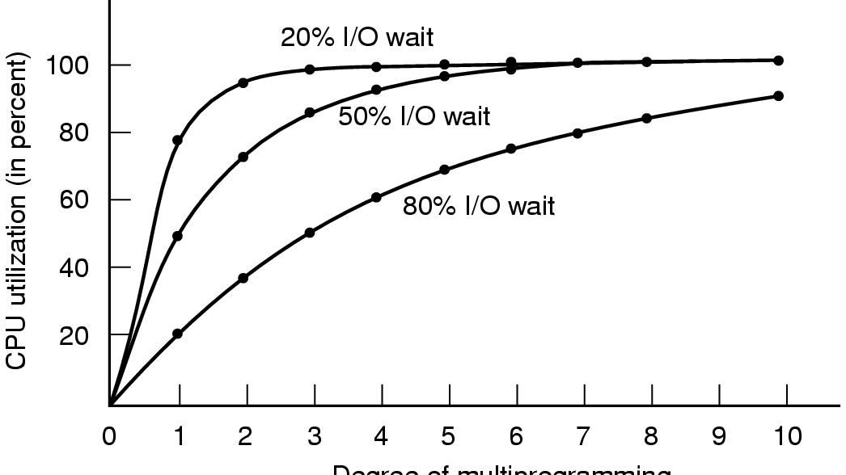
Modeling Multiprogramming
Degree of multiprogramming
CPU utilization as a function of number of processes in memory

Slide 3
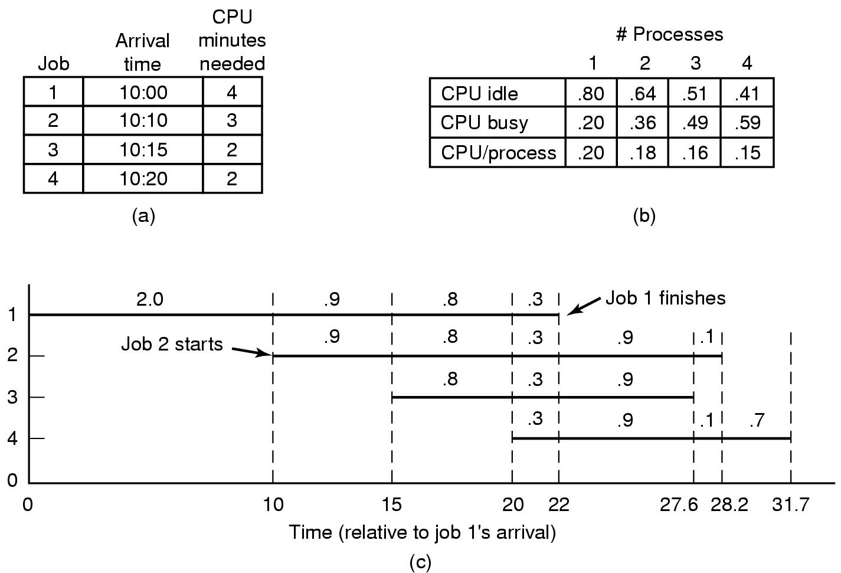
Analysis of Multiprogramming System Performance
מתי יסיים תהליך 3?
20
15
10
10
55
תהליך 4 יסיים ב 10:55
Arrival and work requirements of 4 jobs
CPU utilization for 1 – 4 jobs with 80% I/O wait
Sequence of events as jobs arrive and finish
  note numbers show amout of CPU time jobs get in each interval

Slide 4
Analysis of Multiprogramming System Performance
Arrival and work requirements of 4 jobs
CPU utilization for 1 – 4 jobs with 80% I/O wait
Sequence of events as jobs arrive and finish
  note numbers show amout of CPU time jobs get in each interval

Slide 5
Analysis of Multiprogramming System Performance
Arrival and work requirements of 4 jobs
CPU utilization for 1 – 4 jobs with 80% I/O wait
Sequence of events as jobs arrive and finish
  note numbers show amout of CPU time jobs get in each interval

Slide 6
Analysis of Multiprogramming System Performance
Arrival and work requirements of 4 jobs
CPU utilization for 1 – 4 jobs with 80% I/O wait
Sequence of events as jobs arrive and finish
  note numbers show amout of CPU time jobs get in each interval

Slide 7
Analysis of Multiprogramming System Performance
Arrival and work requirements of 4 jobs
CPU utilization for 1 – 4 jobs with 80% I/O wait
Sequence of events as jobs arrive and finish
  note numbers show amout of CPU time jobs get in each interval

Slide 8
Analysis of Multiprogramming System Performance
Arrival and work requirements of 4 jobs
CPU utilization for 1 – 4 jobs with 80% I/O wait
Sequence of events as jobs arrive and finish
  note numbers show amout of CPU time jobs get in each interval

Slide 9
Analysis of Multiprogramming System Performance
Arrival and work requirements of 4 jobs
CPU utilization for 1 – 4 jobs with 80% I/O wait
Sequence of events as jobs arrive and finish
  note numbers show amout of CPU time jobs get in each interval

Slide 10
Analysis of Multiprogramming System Performance
Arrival and work requirements of 4 jobs
CPU utilization for 1 – 4 jobs with 80% I/O wait
Sequence of events as jobs arrive and finish
  note numbers show amout of CPU time jobs get in each interval

Slide 11
Analysis of Multiprogramming System Performance
10:32
Arrival and work requirements of 4 jobs
CPU utilization for 1 – 4 jobs with 80% I/O wait
Sequence of events as jobs arrive and finish
  note numbers show amout of CPU time jobs get in each interval

Slide 12
Memory Management
Ideally programmers want memory that is
  large
  fast
  non volatile
Memory hierarchy
  small amount of fast, expensive memory – cache
  some medium-speed, medium price main memory
  gigabytes of slow, cheap disk storage
Memory manager handles the memory hierarchy

Slide 13
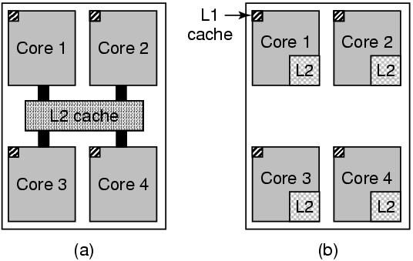
Multithreaded and Multicore Chips
Figure 1-8. (a) A quad-core chip with a shared L2 cache.
(b) A quad-core chip with separate L2 caches.
Tanenbaum, Modern Operating Systems 3 e, (c) 2008 Prentice-Hall, Inc. All rights reserved. 0-13-6006639

Slide 14
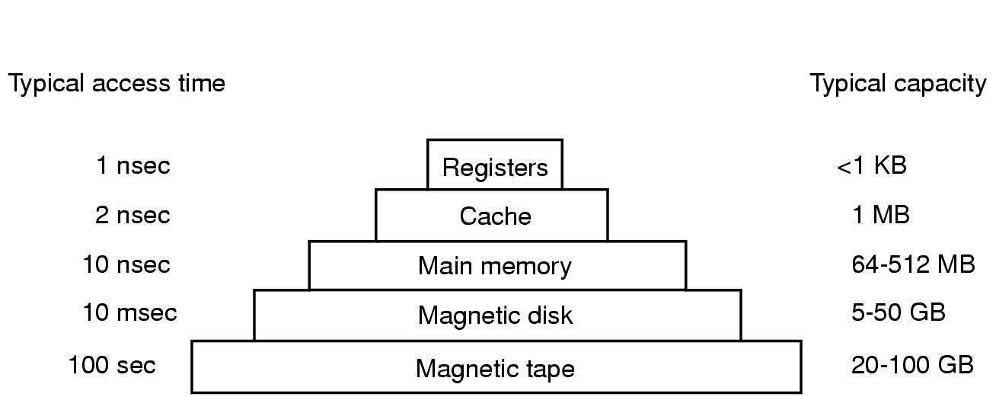
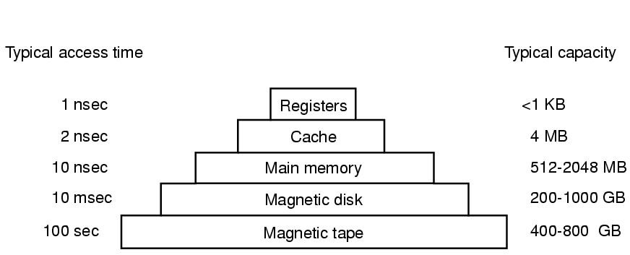
Computer Hardware Review (3)
Typical memory hierarchy
  numbers shown are rough approximations

Slide 15
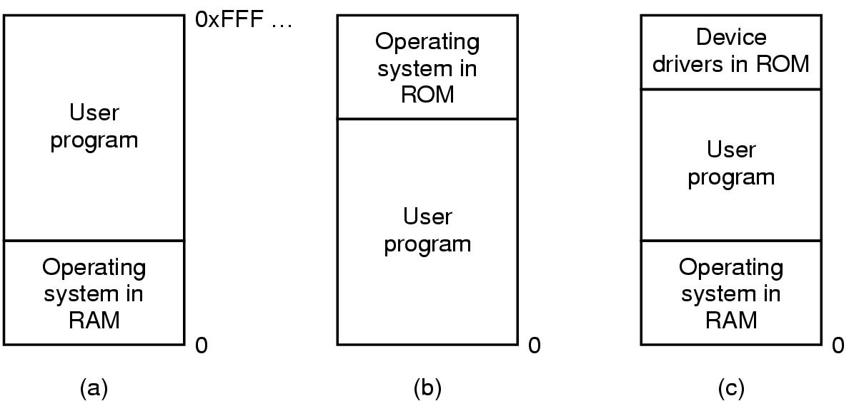
Basic Memory Management
Monoprogramming without Swapping or Paging
חלוקה למחיצות קבועות ושוות
ביטוח לאומי
ממח אופ
מע"מ
מס הכנסה
1Kb
Three simple ways of organizing memory
- an operating system with one user process

Slide 16
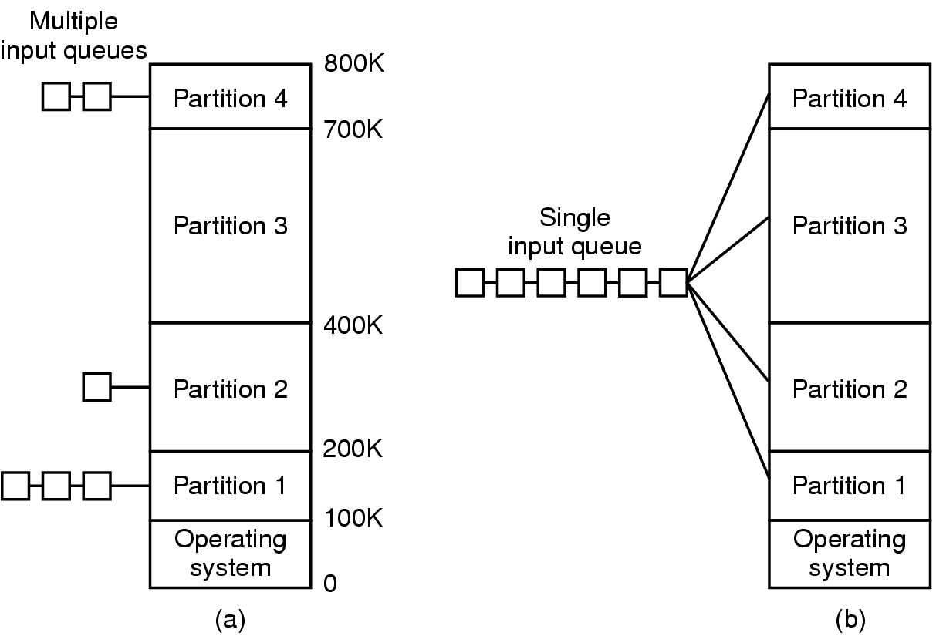
Multiprogramming with Fixed Partitions
ריסוק פנימי/חיצוני
Fragmentation external/internal
סורקים את התור בכל פעם שמתפנה מחיצה ובוחרים את התהליך הגדול ביותר המתאים
חיסרון: הרעבת תהליכים קטנים
פתרון: (דילוג) עד K פעמים
ריסוק פנימי בתוך המחיצה מבוזבז מקום זיכרון
for(*p=ffff; p; )
A[i]=*p--;
Fixed memory partitions
  separate input queues for each partition
  single input queue

Slide 17
Relocation and Protection
Cannot be sure where program will be loaded in memory
  address locations of variables, code routines cannot be absolute
  must keep a program out of other processes’ partitions
Use base and limit values
  address locations added to base value to map to physical addr
  address locations larger than limit value is an error

Slide 18
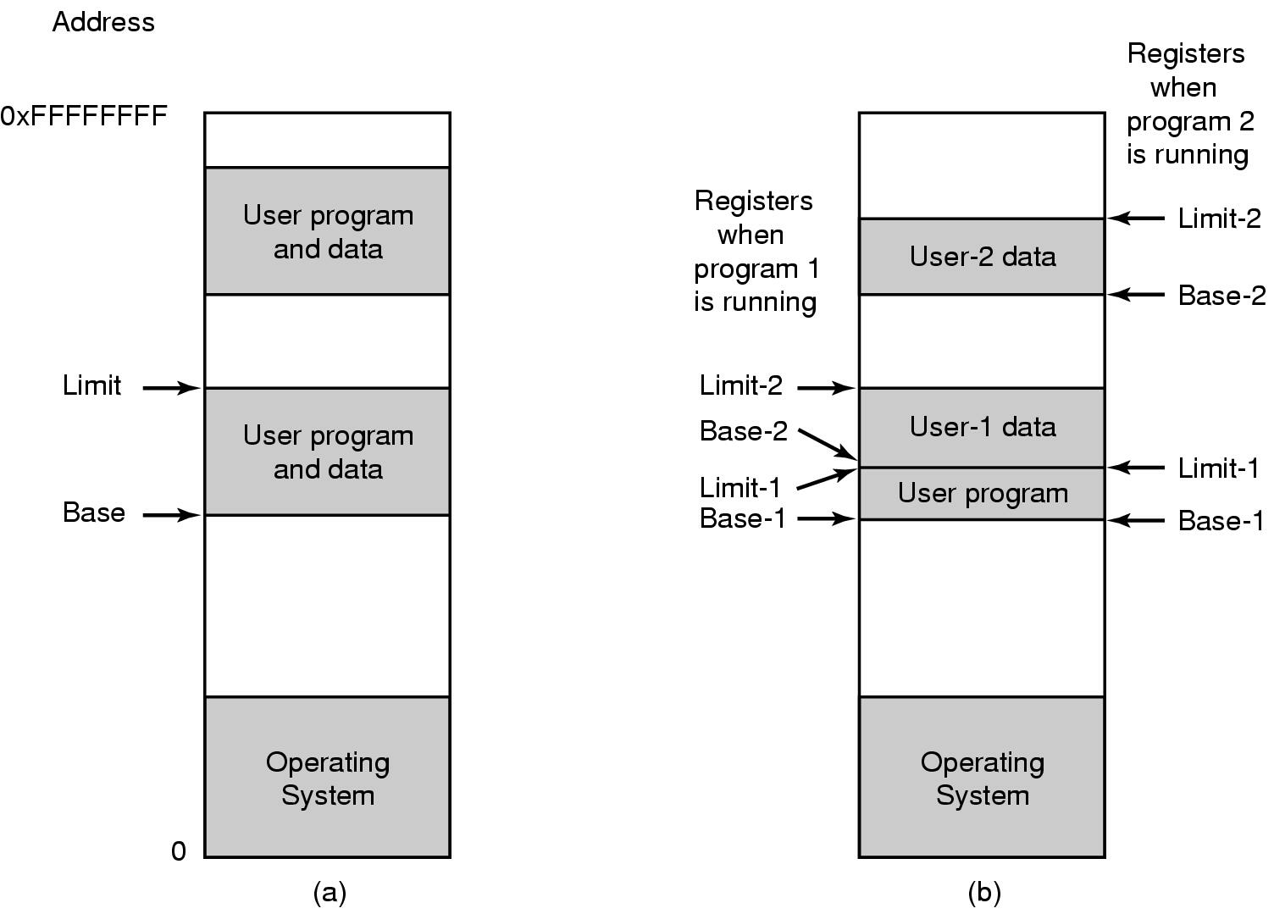
Computer
X+Base < limit
One base-limit pair and two base-limit pairs

Slide 19
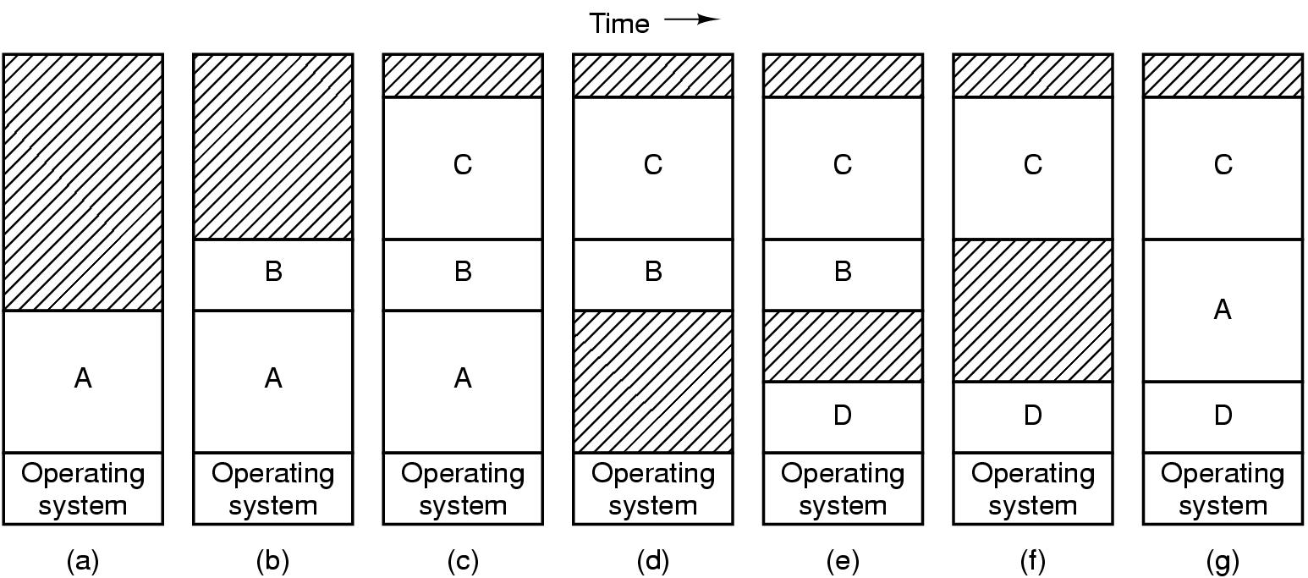
Swapping
החלפה
חלוקה למחיצות נעות
יתרון: ניתן להריץ יותר תהליכים ע"י החלפתם החוצה לדיסק
חיסרון: ריסוק חיצוני גדול – בין מחיצות
לוח דמקה checker bording
Memory compaction
לא פתרון יעיל
B
A
Memory allocation changes as
  processes come into memory
  leave memory
Shaded regions are unused memory
דורש מיפוי של הזיכרון
מיפוי של החורים וגדלם

Slide 20
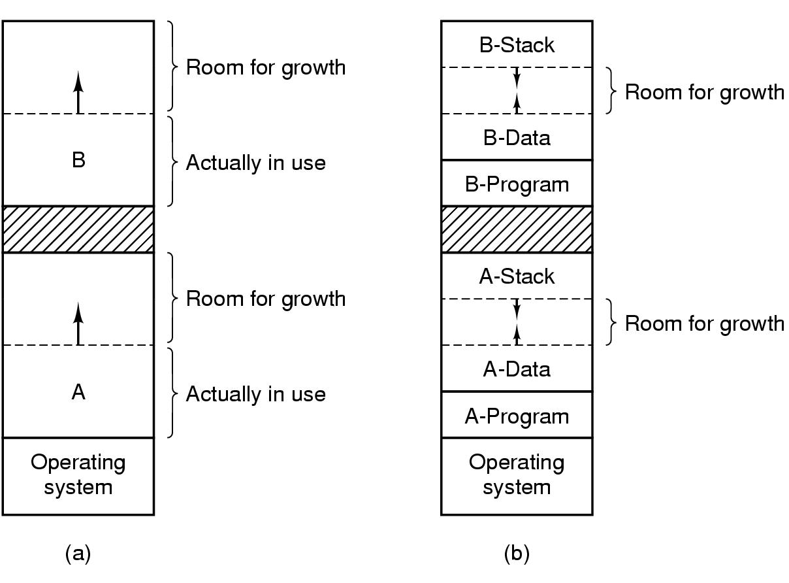
Swapping (2)
Allocating space for growing data segment
Allocating space for growing stack & data segment

Slide 21
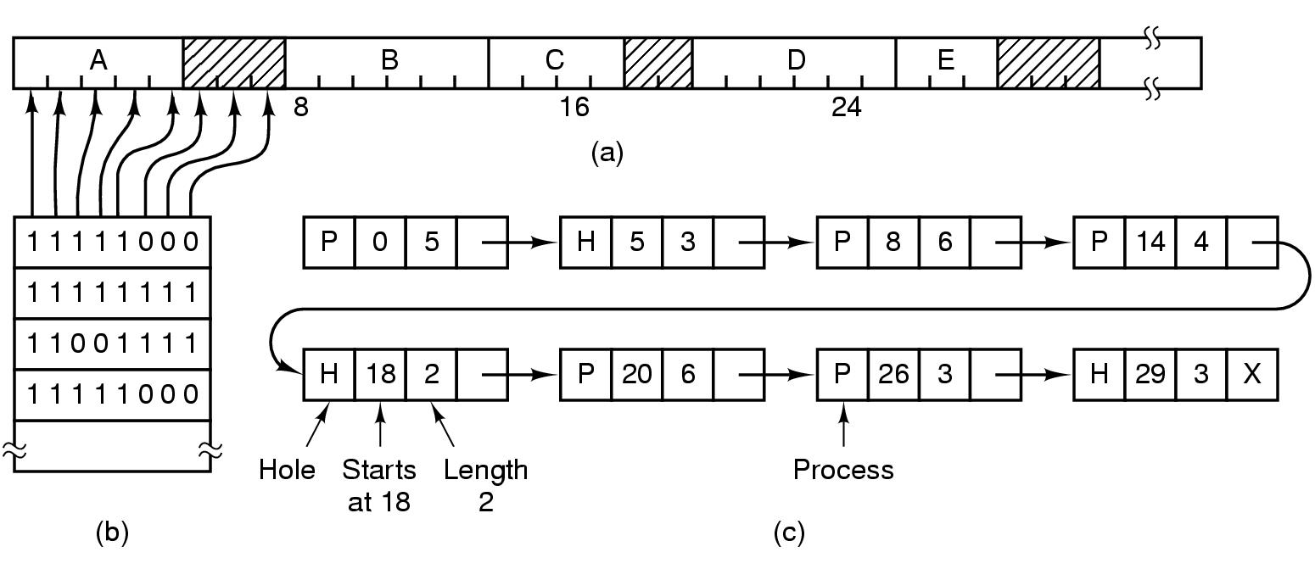
Memory Management with Bit Maps
חלוקה של הזיכרון לבלוקים גדולים יותר מאפשרת מיפוי קטן של מפת הזיכרון. חיסרון ניצול של הזיכרון קטן יותר ==ריסוק פנימי של חצי בלוק אחרון
Part of memory with 5 processes, 3 holes
  tick marks show allocation units
  shaded regions are free
Corresponding bit map
Same information as a list

Slide 22
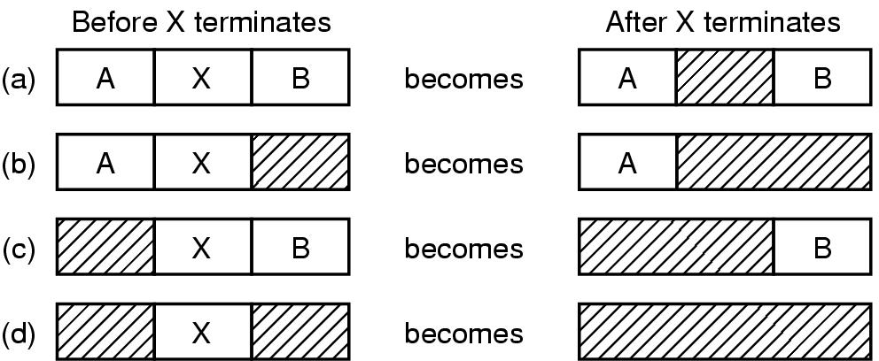
Memory Management with Linked Lists
4 8 16
Four neighbor combinations for the terminating process X

Slide 23
שיטות מיפוי
 | מפת סיביות | רשימה | Free list | Quick fit רשימות בגדלים שונים
גודל
זמן חיפוש חור (הכי חשוב)
איחוד חורים

Slide 24
שיטות מיפוי
 | מפת סיביות | רשימה | Free list | Quick fit רשימות בגדלים שונים
גודל | קטן מאוד | יותר גדול | לא תופס מקום | לא תופס
זמן חיפוש חור (הכי חשוב) | גדול | יותר מהיר | חיפוש ברשימה(סריקת) | מהיר מאוד
איחוד חורים | מהיר מאוד | מהיר | בינוני | איטי , יכול לגרום להעברת חורים מרשימה לרשימה

Slide 25
שיטות חיפוש
שיטות חיפוש
First fit | מתחילים מראש הרשימה
Next fit | ממשיכים ממקום העצירה של החיפוש האחרון
Best fit | מחפשת את החור הקטן המתאים ביותר
Worse fit | החור הגדול ביותר
Quick fit | חלוקה לרשימות בגדלים שונים

Slide 26
שיטות חיפוש
שיטות חיפוש
First fit | מתחילים מראש הרשימה | מהיר
Next fit | ממשיכים ממקום העצירה של החיפוש האחרון | טיפה פחות טוב
Best fit | מחפשת את החור הקטן המתאים ביותר | גרוע – יוצר המון חורים קטנים לא מנוצלים בזיכרון
Worse fit | החור הגדול ביותר | גם לא טוב

Slide 27
swapping
חיסרון: דורש זיכרון רציף, כל התהליך שוכן או בזיכרון או בחוץ לא ניתן להריץ תהליך שדורש יותר מהחור הפנוי (או יותר מהזיכרון)
Thrashing סחרור

Slide 28
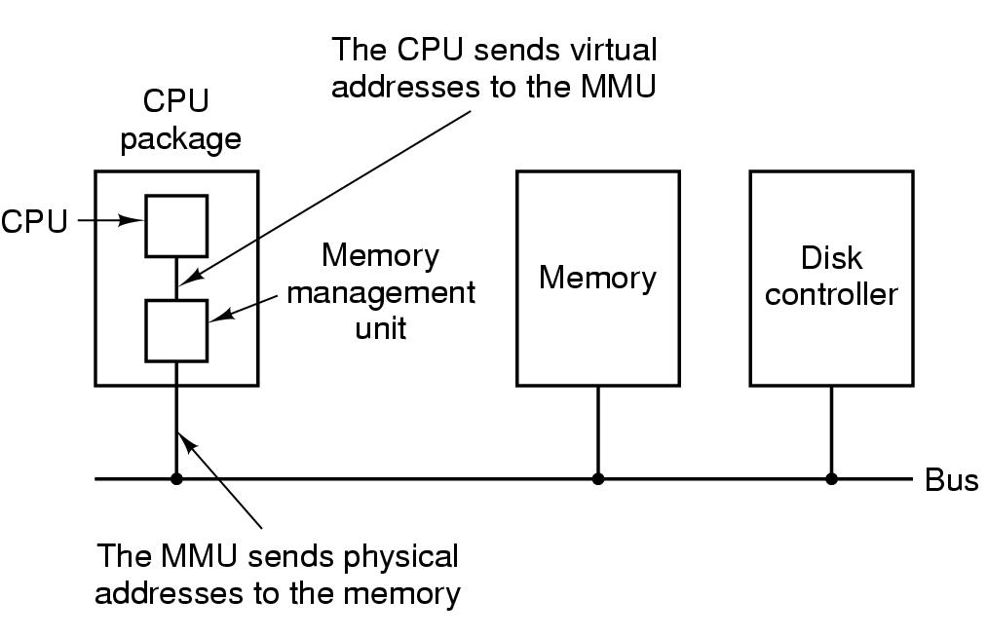
Virtual Memory
Paging (1)
סביבת עבודה ,
locality of reference
לא כל התהליך נדרש בזיכרון.
The position and function of the MMU

Slide 29
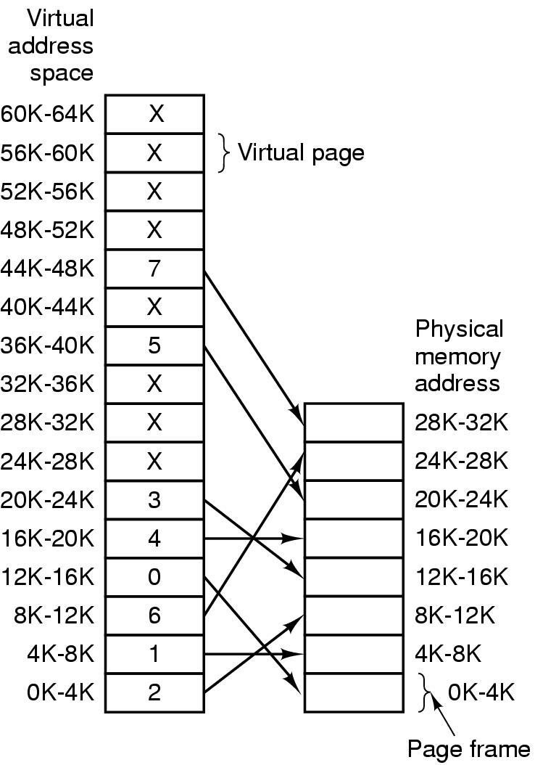
Paging (2)
מחלקים התהליך לדפים
Locality of refference
הנחת מודל סביבת עבודה
לא צריך את כל התהליך בזיכרון
Page tbl
גודל מסגרת == גודל דף
משכינים דף בתוך מסגרת
Page==frame
X
X
X
X
X
X
X
X
X
X
5
X
X
7
X
X
The relation between
virtual addresses
and physical
memory addresses given by
page table
זיכרון מחולק למסגרות
מה יקרה בפנייה ל 24K (דף 6) ?
שגיאת דף == page fault
הפסקת התהליך, מ"ה מבקשת את טעינת הדף (לפעמים דורש פינוי מסגרת) לאחר שהדף נטען במסגרת ניתן לחזור לתהליך.
גלגול הפקודה לאחור.
==Thrashingסחרור
v.m=8196 -> ph.mem=???

Slide 30
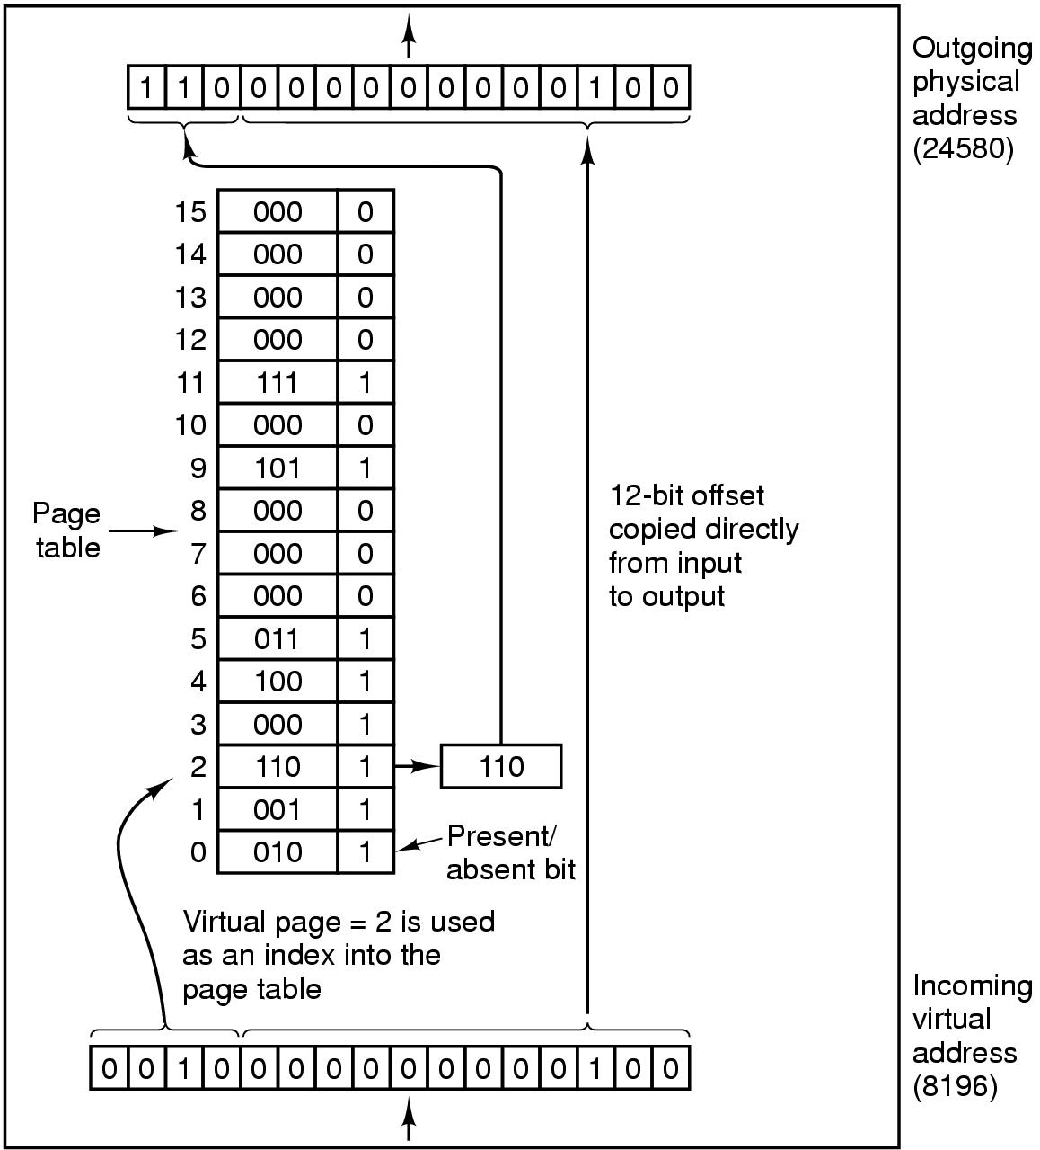
Page Tables (1)
Internal operation of MMU with 16 4 KB pages

Slide 31
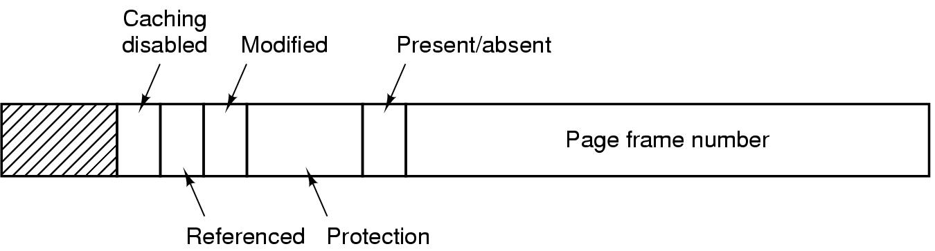
Page Tables (3)
Dirty bit
נעילת דפים בזיכרון. אסור לפַנות
Typical page table entry

Slide 32
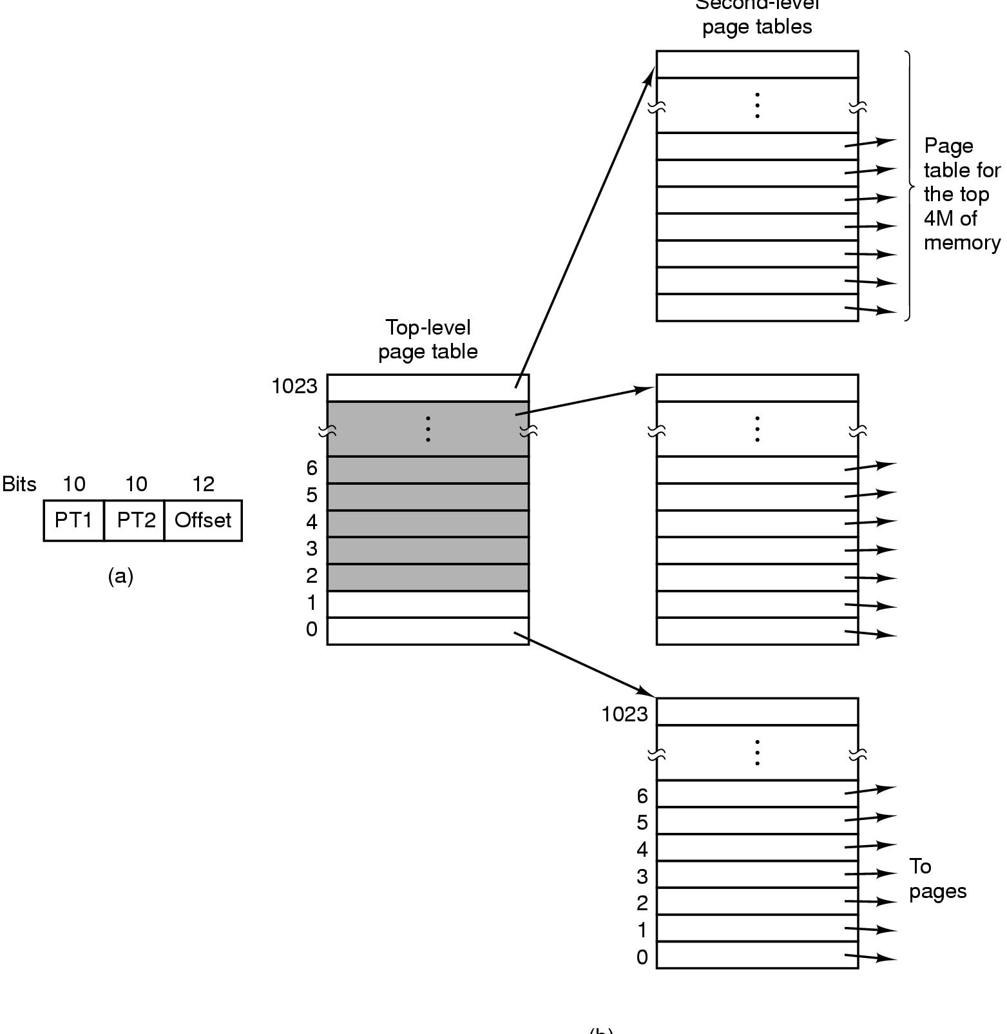
Page Tables (2)
חיסרון של טבלת דפדוף ששוכנת בזיכרון (לא ניתן לדפדף)
Second-level page tables
Page=20 bits
Pages=??
Top-level
page table
כמה זה יקר?
הפקודה עצמה
כתובת זיכרון
כל פנייה לזיכרון דורשת מצביע למצביע x=y
מסגרת פיזית
רק שכבה 0 נדרשת בזיכרון
1k entries
4KB
32 bit address with 2 page table fields
Two-level page tables

Slide 33
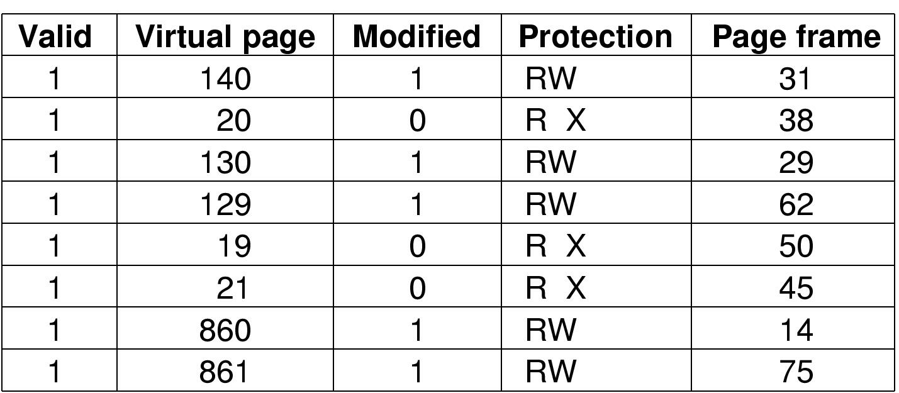
TLBs – Translation Lookaside Buffers
A TLB to speed up paging

Slide 34
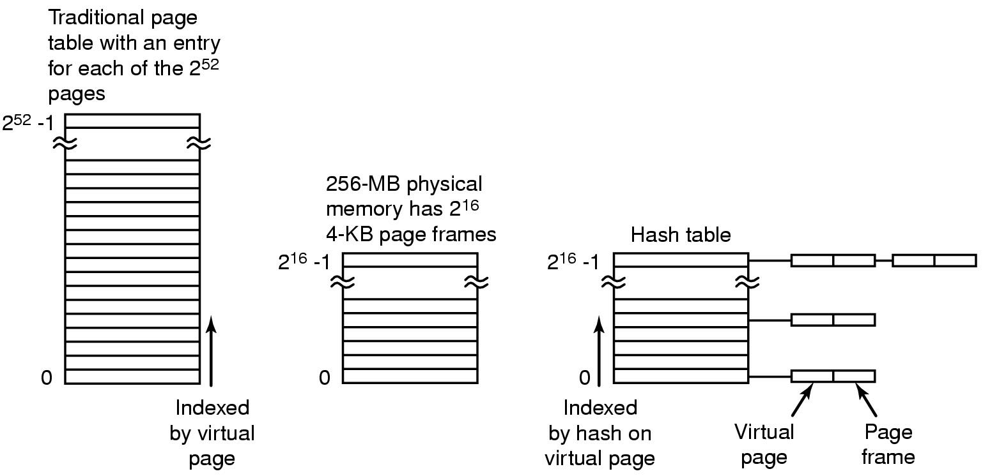
Inverted Page Tables
Comparison of a traditional page table with an inverted page table

Slide 35
Locality of reference
RAM
 | 3 | 3 | 3 | 3 | 3
3
#define N 4K //==frame
char A[6][N];
for(i=0; i<6; i++)
for(j=0; j<N; j++)
A[i][j]=3
א. האם יעבוד במהירות שונה אם נכתוב A[j][i] במקום A[i][j]?
ב. נניח שכל המערך וכל התהליך בזיכרון , האם יעבוד באותה מהירות?
3
3
P.T
3
 |  |  |  | 3 | 3
 |  |  |  |  | 3
 |  |  |  |  | 3
 |  |  |  |  | 3
 |  |  |  |  | 3
3
HD
 |  |  |  | 3 | 3
 |  |  |  |  | 3
 |  |  |  |  | 3
 |  |  |  |  | 3
 |  |  |  |  | 3

Slide 36
Page Replacement Algorithms
נעדיף לפנות דף שהפנייה אליו בעוד הכי הרבה פקודות, הכי הרבה זמן.
מחרוזת ההתייחסות (פניות לדפים בזיכרון) לא ידועה כי היא תלוית קלט (זמן ריצה)
Optimal page replacement algorithm
Not recently used page replacement
First-In, First-Out page replacement
Second chance page replacement
Clock page replacement
Least recently used page replacement
NFU
Aging
Working set page replacement
WSClock page replacement

Slide 37
Page Replacement Algorithms
Page fault forces choice
  which page must be removed
  make room for incoming page
Modified page must first be saved
  unmodified just overwritten
Better not to choose an often used page
  will probably need to be brought back in soon

Slide 38
Optimal Page Replacement Algorithm
Replace page needed at the farthest point in future
  Optimal but unrealizable
Estimate by …
  logging page use on previous runs of process
  although this is impractical

Slide 39
Not Recently Used Page Replacement Algorithm
הדף העתיק
Each page has Reference bit, Modified bit
  bits are set when page is referenced, modified
Pages are classified
  not referenced, not modified
  not referenced, modified
  referenced, not modified
  referenced, modified
NRU removes page at random
  from lowest numbered non empty class

Slide 40
FIFO Page Replacement Algorithm
Maintain a linked list of all pages
  in order they came into memory
Page at beginning of list replaced
Disadvantage
  page in memory the longest may be often used

Slide 41
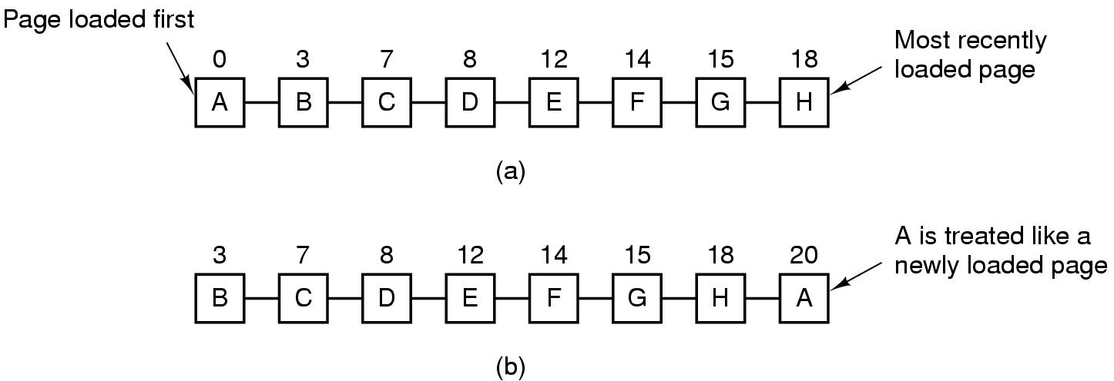
Second Chance Page Replacement Algorithm
בהנחה שנדיר שנגיע לסיבוב השני
Operation of a second chance
  pages sorted in FIFO order
  Page list if fault occurs at time 20, A has R bit set
  (numbers above pages are loading times)

Slide 42
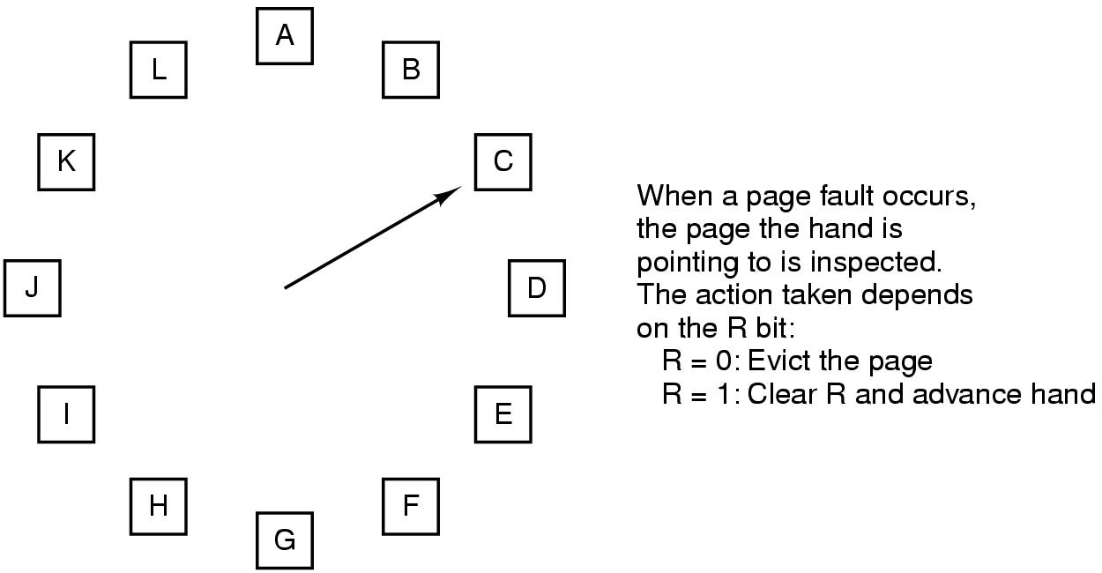
The Clock Page Replacement Algorithm

Slide 43
Least Recently Used (LRU)
Assume pages used recently will used again soon
  throw out page that has been unused for longest time
Must keep a linked list of pages
  most recently used at front, least at rear
  update this list every memory reference !!
Alternatively keep counter in each page table entry (NFU)
  choose page with lowest value counter
  periodically zero the counter
הדף הוותיק
רזולוציה מקסימלית
רשימת ההתיחסות
מתעדכנת כל התייחסות
יתרון – קרוב לאופטימאלי
חיסרון – המון עידכונים של הרשימה כל פנייה לזיכרון.
Y
M
X

Slide 44
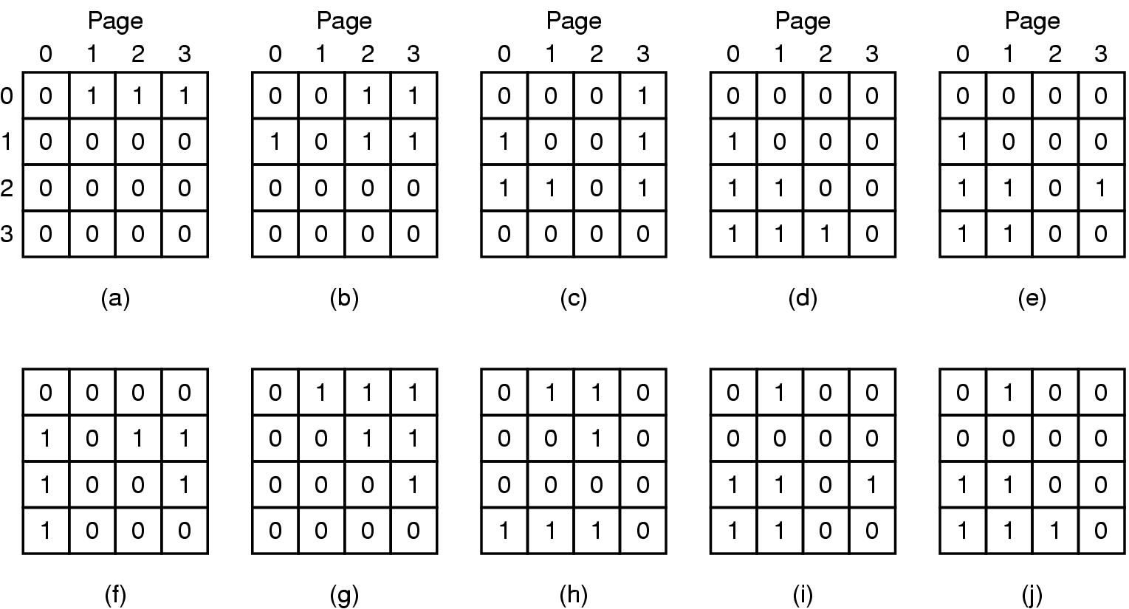
Simulating LRU in Software (1)
FRAME
FRAME
FRAME
FRAME
FRAME
LRU using a matrix – FRAMES referenced in order 0,1,2,3,2,1,0,3,2,3

Slide 45
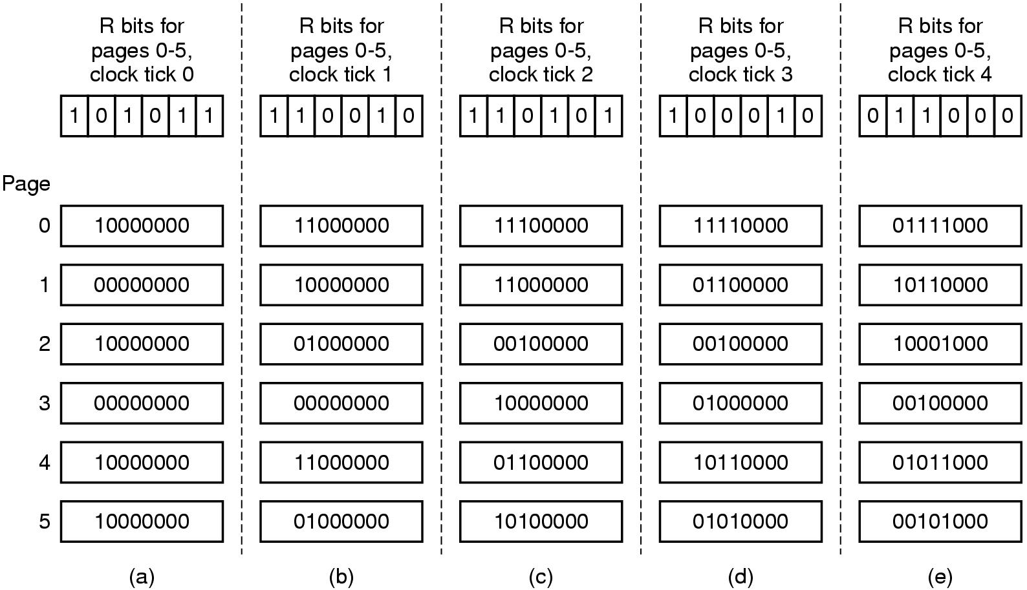
Simulating LRU in Software (2)
AGING
הזדקנות
הקטנת
רזולוציה
חסרון: רזולוציה נמוכה, גם בתוך הקוונטום וגם כמספר הסיביות.
1
0
1
0
1
1
The aging algorithm simulates LRU in software
Note 6 pages for 5 clock ticks, (a) – (e)

Slide 46
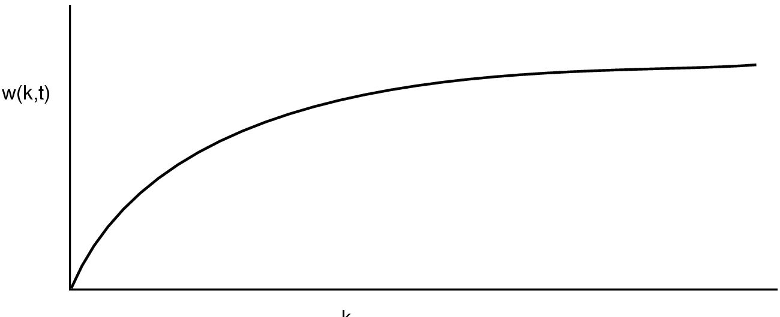
The Working Set Page Replacement Algorithm (1)
The working set is the set of pages used by the k most recent memory references
w(k,t) is the size of the working set at time, t

Slide 47
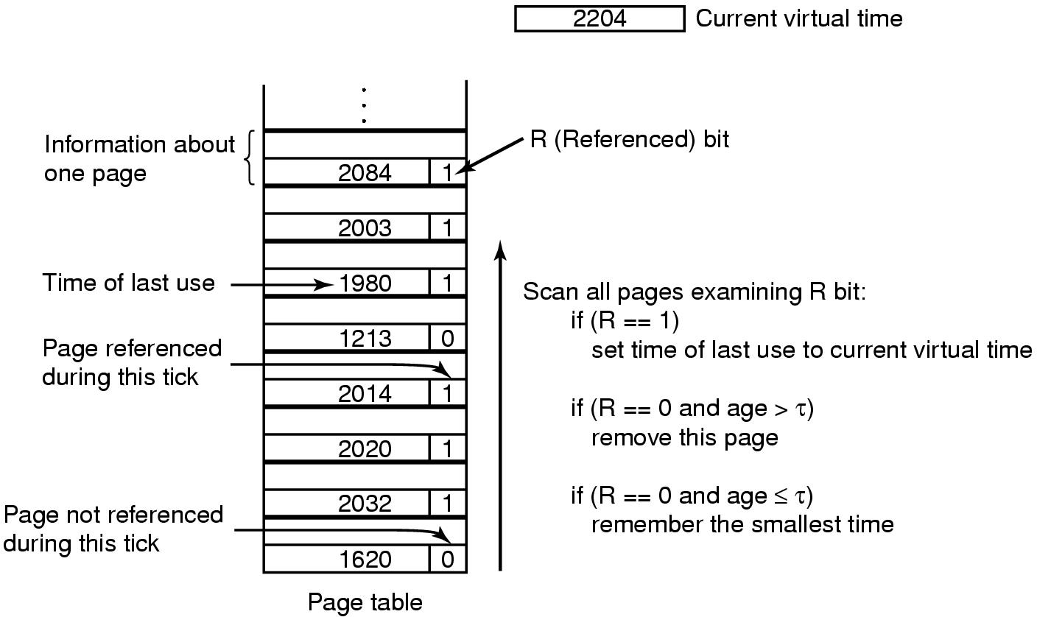
The Working Set Page Replacement Algorithm (2)
Set R=0
The working set algorithm

Slide 48
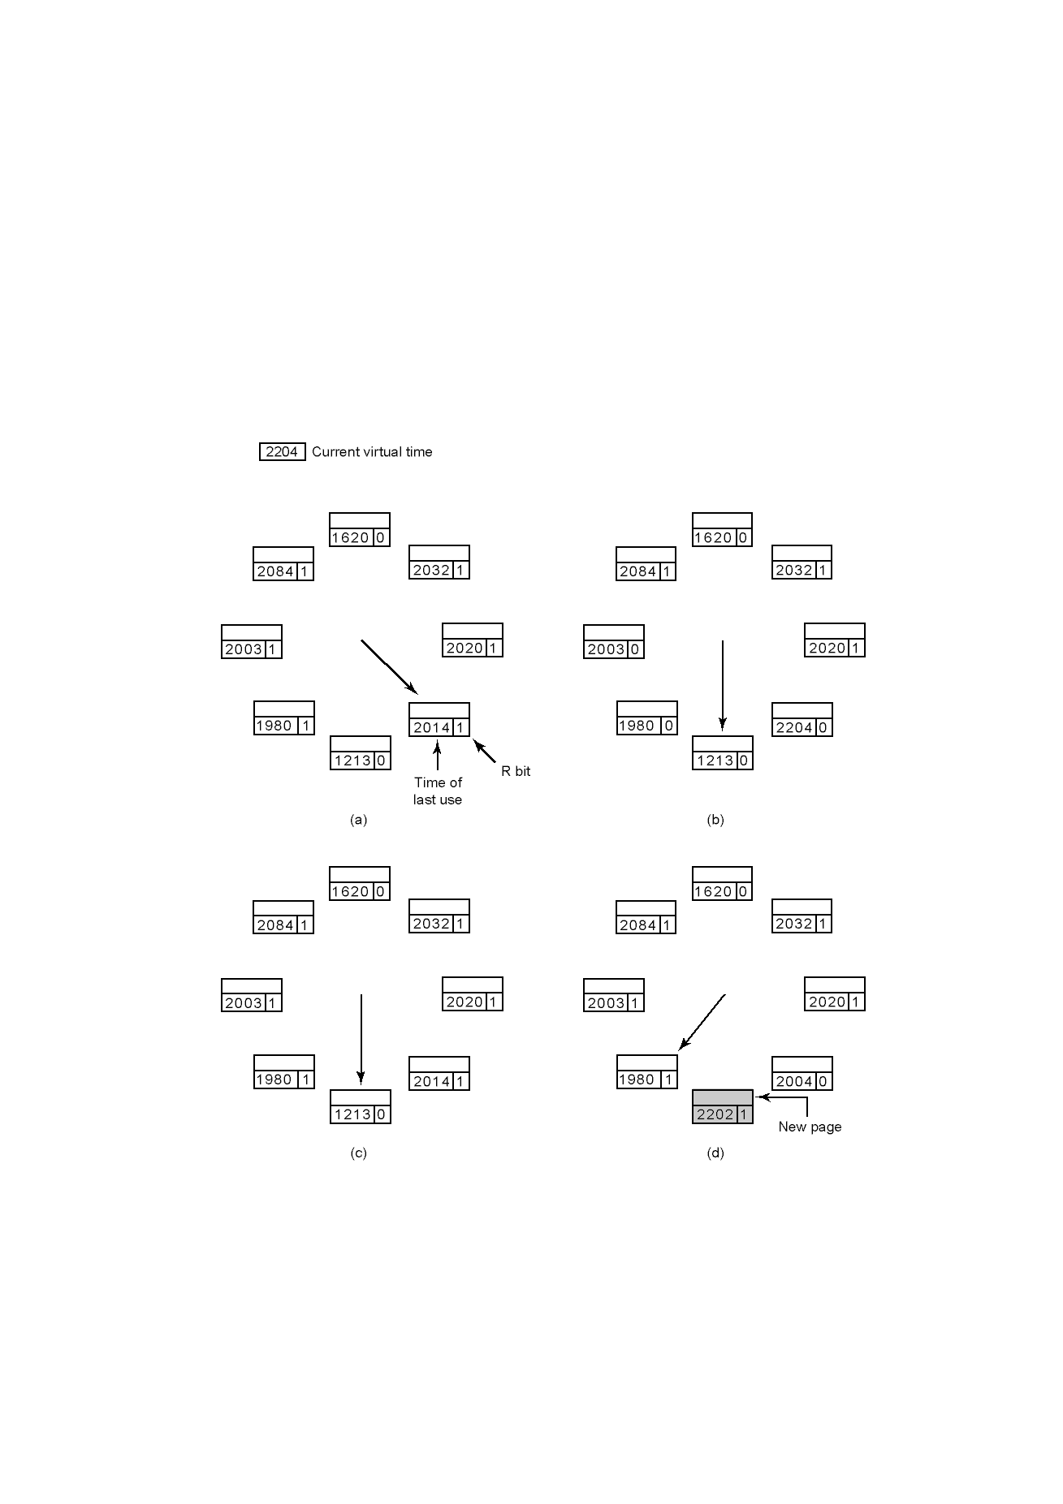
The WSClock Page Replacement Algorithm
1
4
Operation of the WSClock algorithm

Slide 49
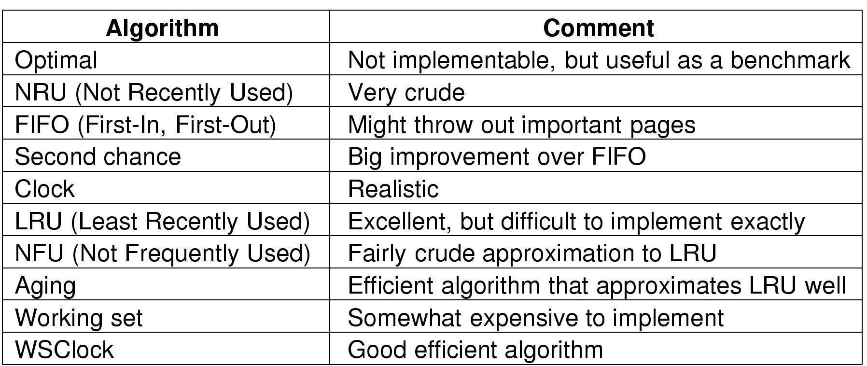
Review of Page Replacement Algorithms
לעבור לשקף

Slide 50
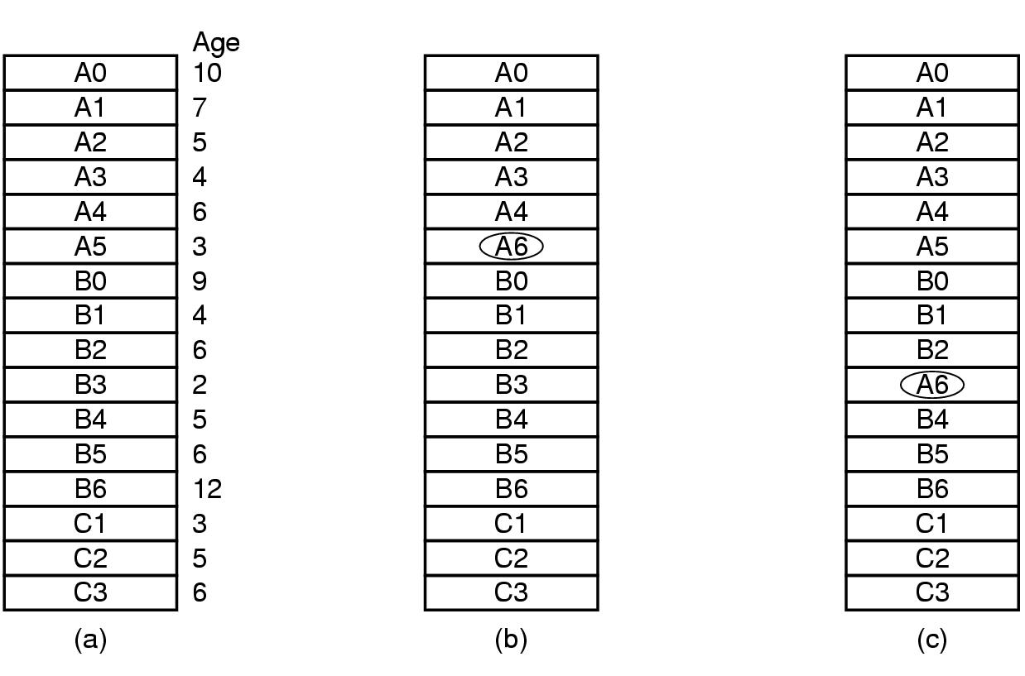
Design Issues for Paging Systems
Local versus Global Allocation Policies (1)
Original configuration
Local page replacement
Global page replacement

Slide 51
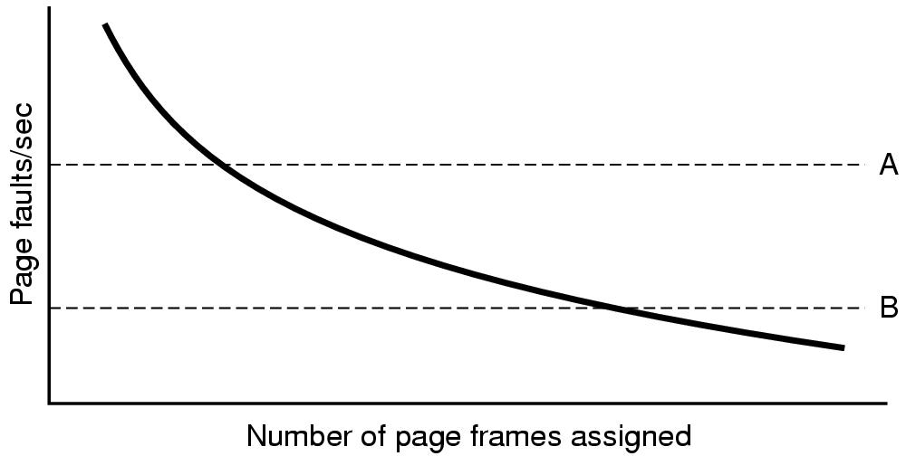
Local versus Global Allocation Policies (2)
Page fault rate as a function of the number of page frames assigned

Slide 52
Load Control
Despite good designs, system may still thrash
When PFF algorithm indicates
  some processes need more memory
  but no processes need less
Solution :
Reduce number of processes competing for memory
  swap one or more to disk, divide up pages they held
  reconsider degree of multiprogramming

Slide 53
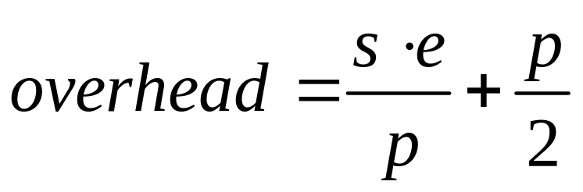
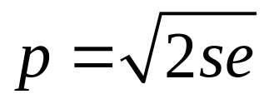
Page Size (2)
Overhead due to page table and internal fragmentation
Where
  s = average process size in bytes
  p = page size in bytes
  e = page entry
page table space
internal fragmentation
Optimized when

Slide 54
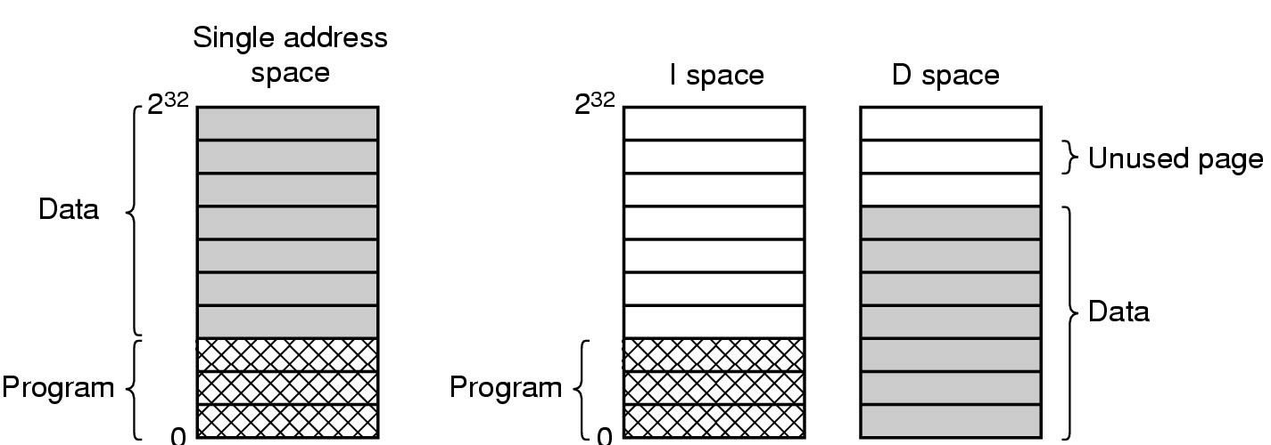
Separate Instruction and Data Spaces
One address space
Separate I and D spaces

Slide 55
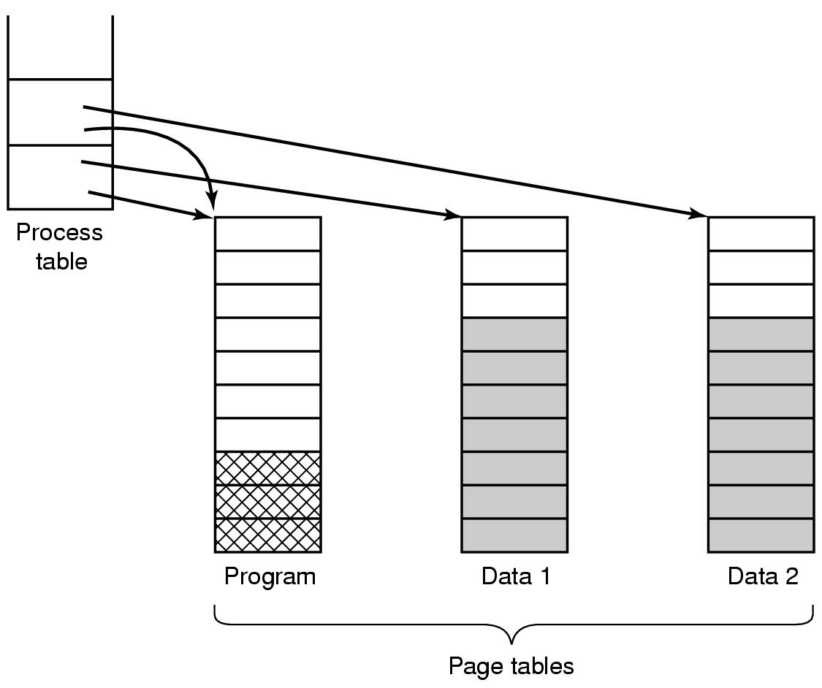
Shared Pages
דפים לקריאה בלבד
Two processes sharing same program sharing its page table

Slide 56
Cleaning Policy
Need for a background process, paging daemon
  periodically inspects state of memory
When too few frames are free
  selects pages to evict using a replacement algorithm
It can use same circular list (clock)
  as regular page replacement algorithmbut with diff ptr

Slide 57
Implementation Issues
Operating System Involvement with Paging
Four times when OS involved with paging
Process creation
  determine program size
  create page table
Process execution
  MMU reset for new process
  TLB flushed
Page fault time
  determine virtual address causing fault
  swap target page out, needed page in
Process termination time
  release page table, pages

Slide 58
Page Fault Handling (1)
Hardware traps to kernel
General registers saved
OS determines which virtual page needed
OS checks validity of address, seeks page frame
If selected frame is dirty, write it to disk

Slide 59
Page Fault Handling (2)
OS brings schedules new page in from disk
Page tables updated
Faulting instruction backed up to when it began
Faulting process scheduled
Registers restored
Program continues

Slide 60
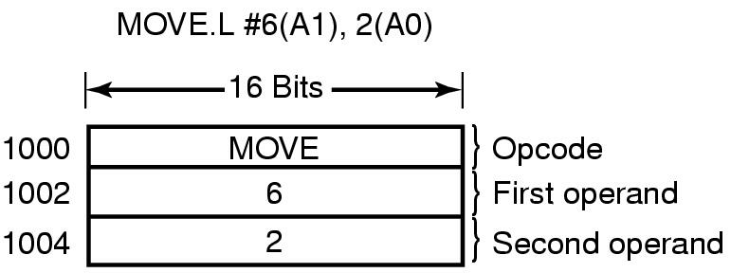
Instruction Backup
PC
-מצביע לפקודה הבאה
PC
-מצביע לפקודה הבאה
An instruction causing a page fault

Slide 61
Locking Pages in Memory
Virtual memory and I/O occasionally interact
Proc issues call for read from device into buffer
  while waiting for I/O, another processes starts up
  has a page fault
  buffer for the first proc may be chosen to be paged out
Need to specify some pages locked
  exempted from being target pages

Slide 62
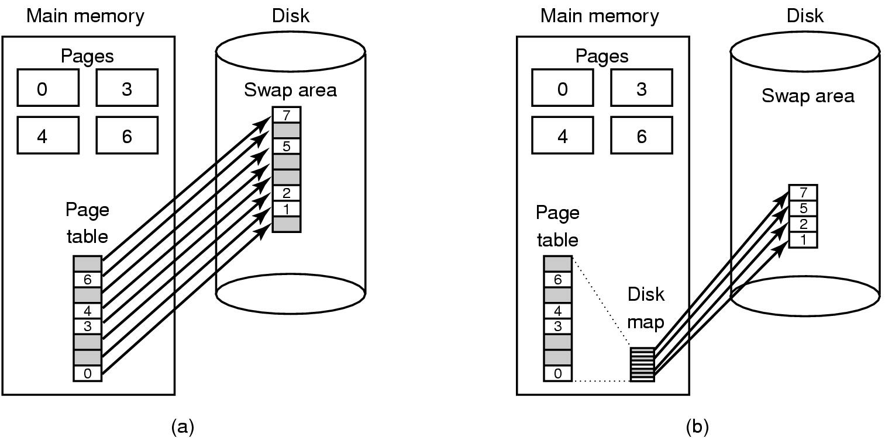
Backing Store
(a) Paging to static swap area
(b) Backing up pages dynamically

Slide 63
Separation of Policy and Mechanism (1)
Memory management system is divided into
three parts:
A low-level MMU handler.
A page fault handler that is part of the kernel.
An external pager running in user space.
Tanenbaum, Modern Operating Systems 3 e, (c) 2008 Prentice-Hall, Inc. All rights reserved. 0-13-6006639

Slide 64
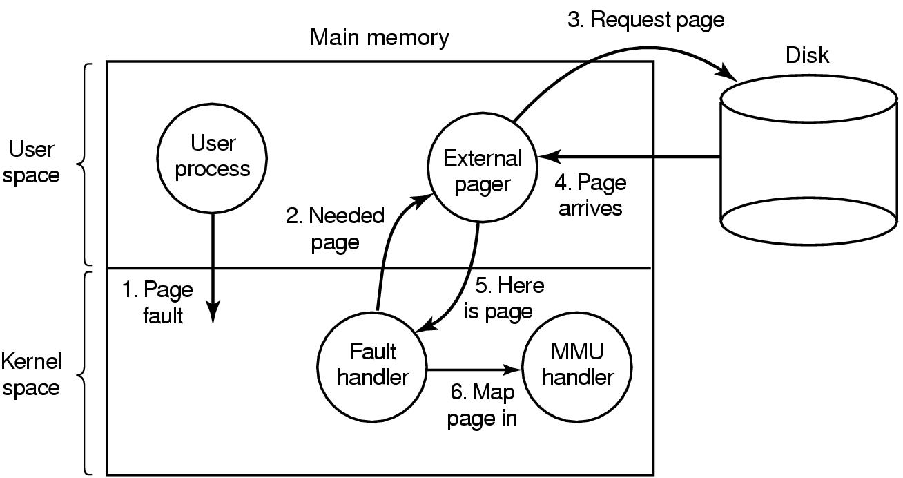
Separation of Policy and Mechanism
Page fault handling with an external pager

Slide 65
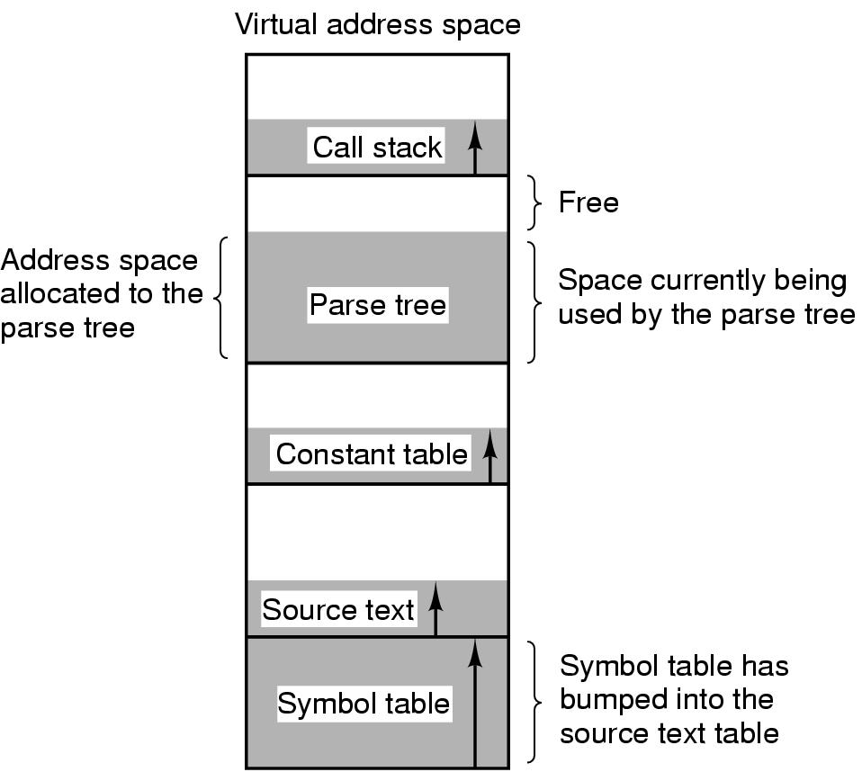
Segmentation (1)
One-dimensional address space with growing tables
One table may bump into another

Slide 66
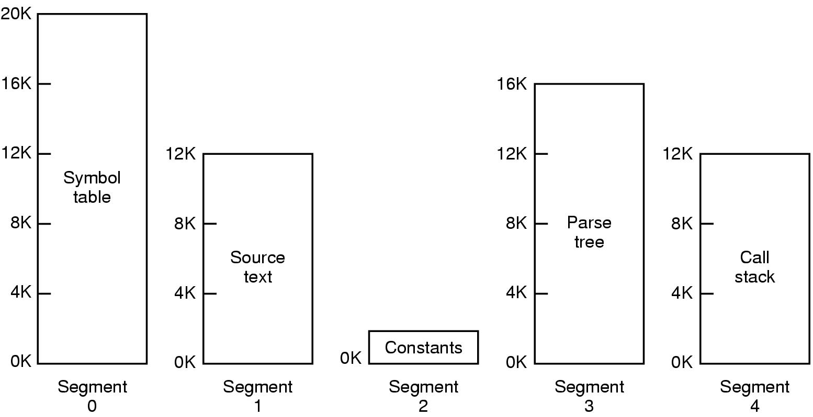
Segmentation (2)
A[0..10k]
Allows each table to grow or shrink, independently

Slide 67
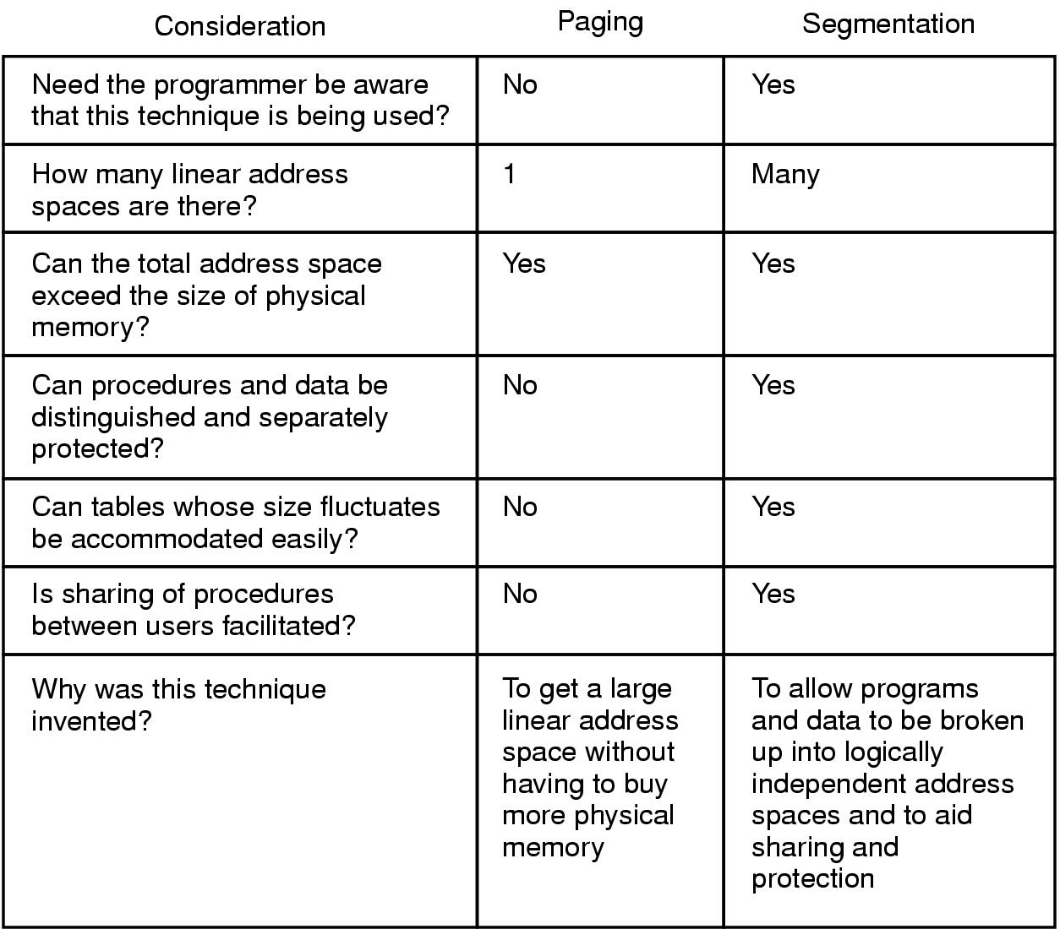
Segmentation (3)
Comparison of paging and segmentation

Slide 68
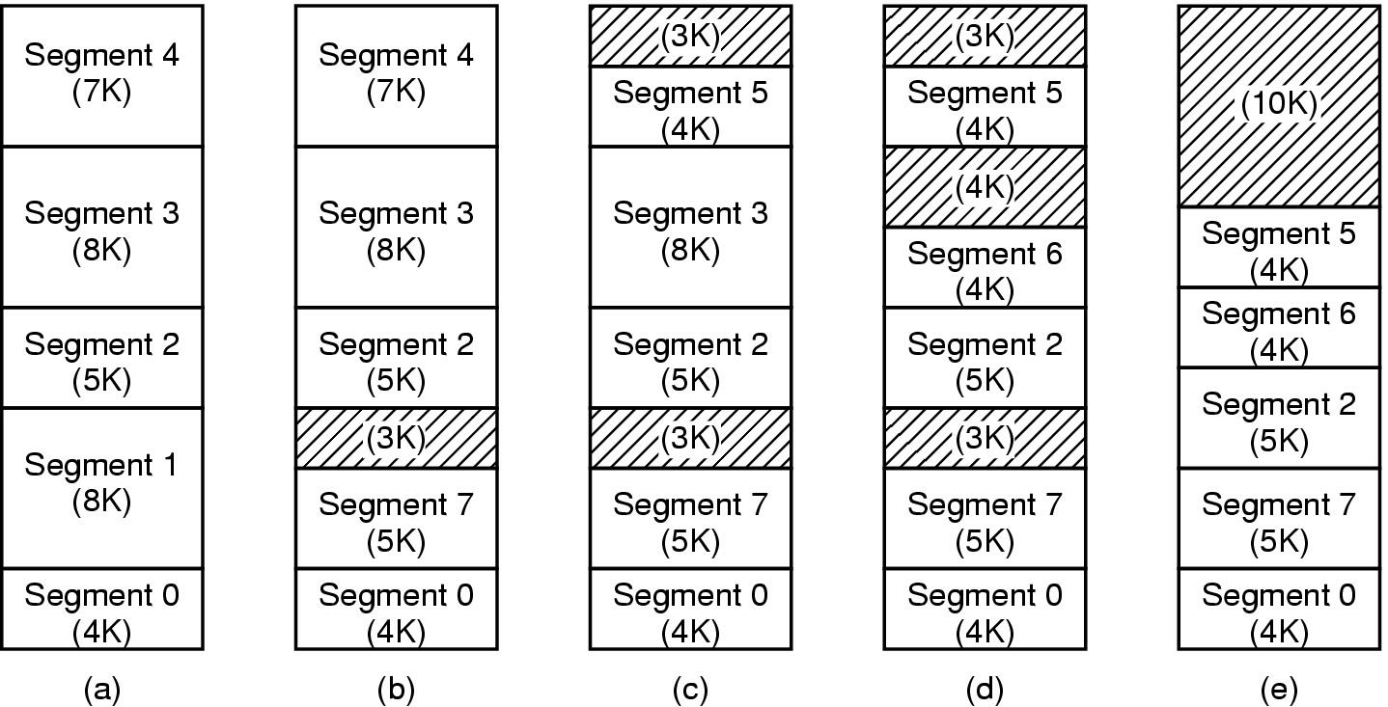
Implementation of Pure Segmentation
(a)-(d) Development of checkerboarding
(e) Removal of the checkerboarding by compaction

Slide 69
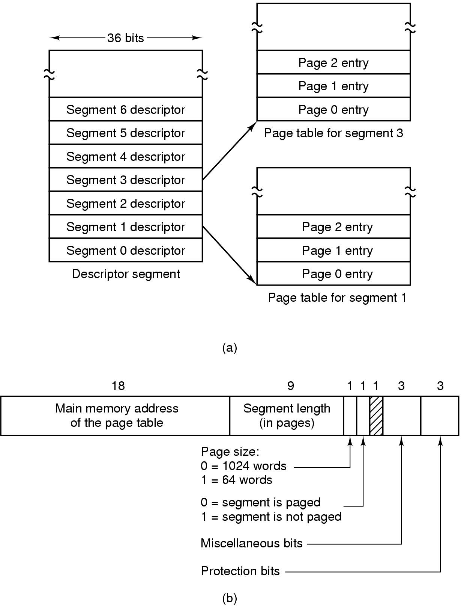
Segmentation with Paging: MULTICS (1)
Descriptor segment points to page tables
Segment descriptor – numbers are field lengths

Slide 70
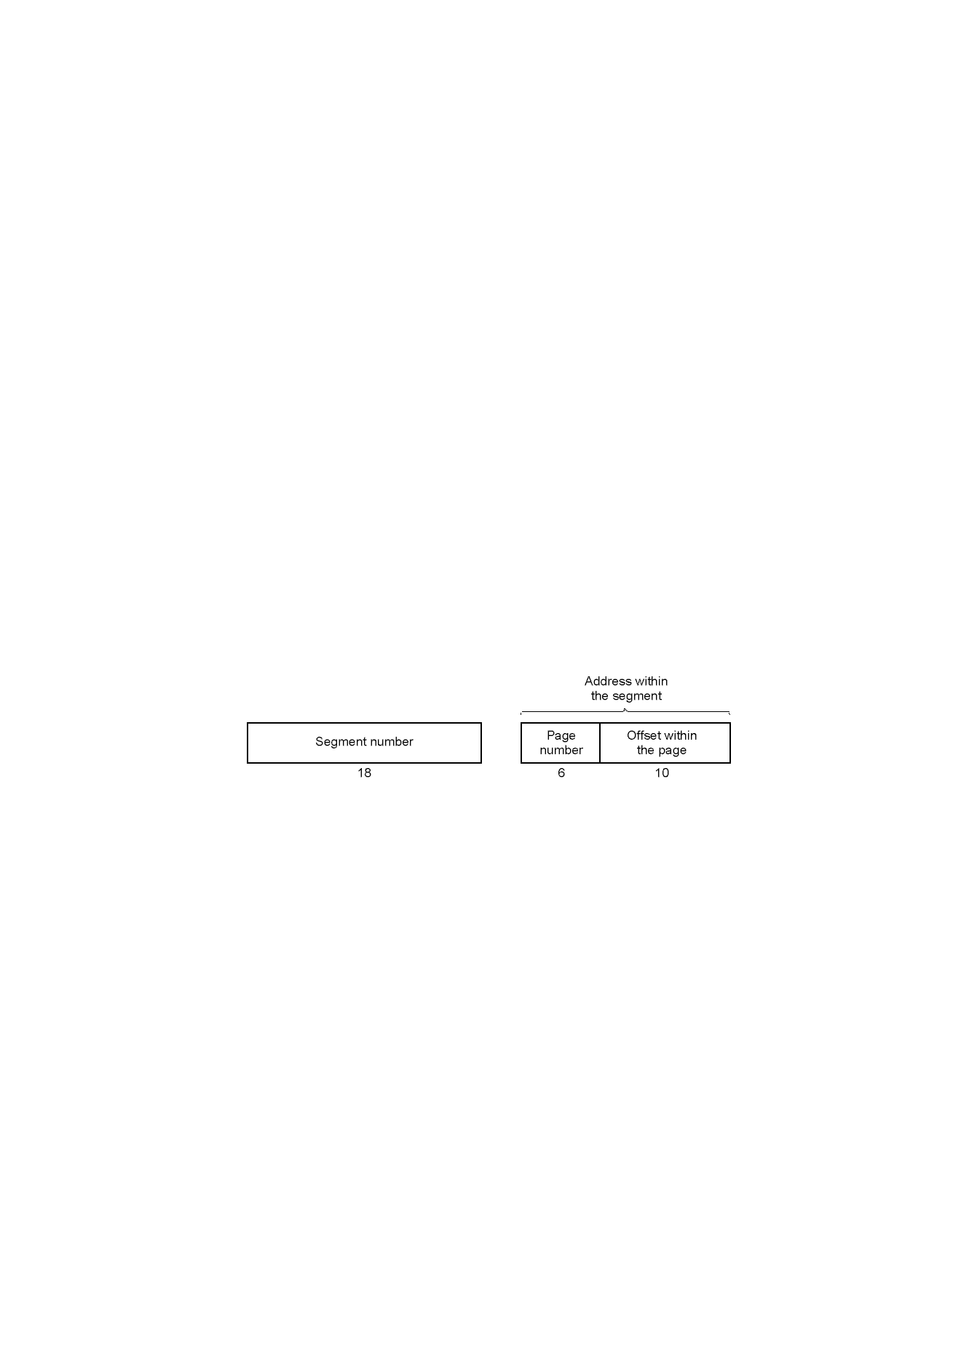
Segmentation with Paging: MULTICS (2)
A 34-bit MULTICS virtual address

Slide 71
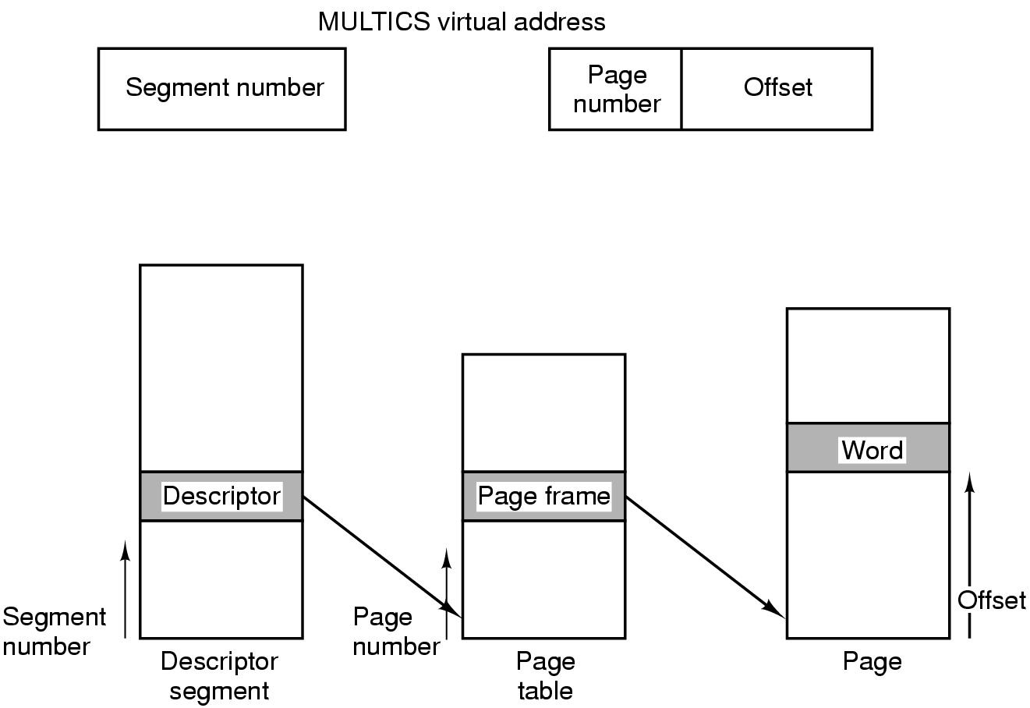
Segmentation with Paging: MULTICS (3)
Conversion of a 2-part MULTICS address into a main memory address

Slide 72
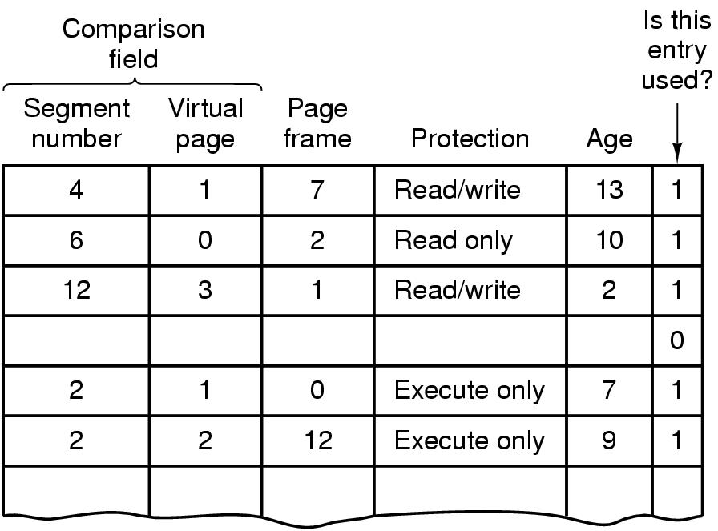
Segmentation with Paging: MULTICS (4)
Simplified version of the MULTICS TLB
Existence of 2 page sizes makes actual TLB more complicated

Slide 73
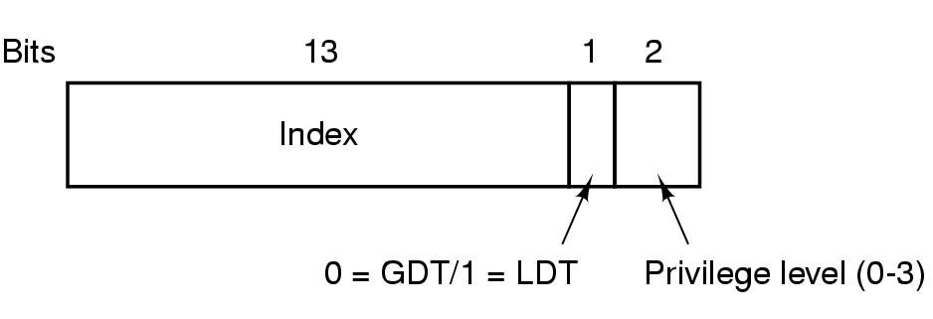
Segmentation with Paging: Pentium (1)
A Pentium selector

Slide 74
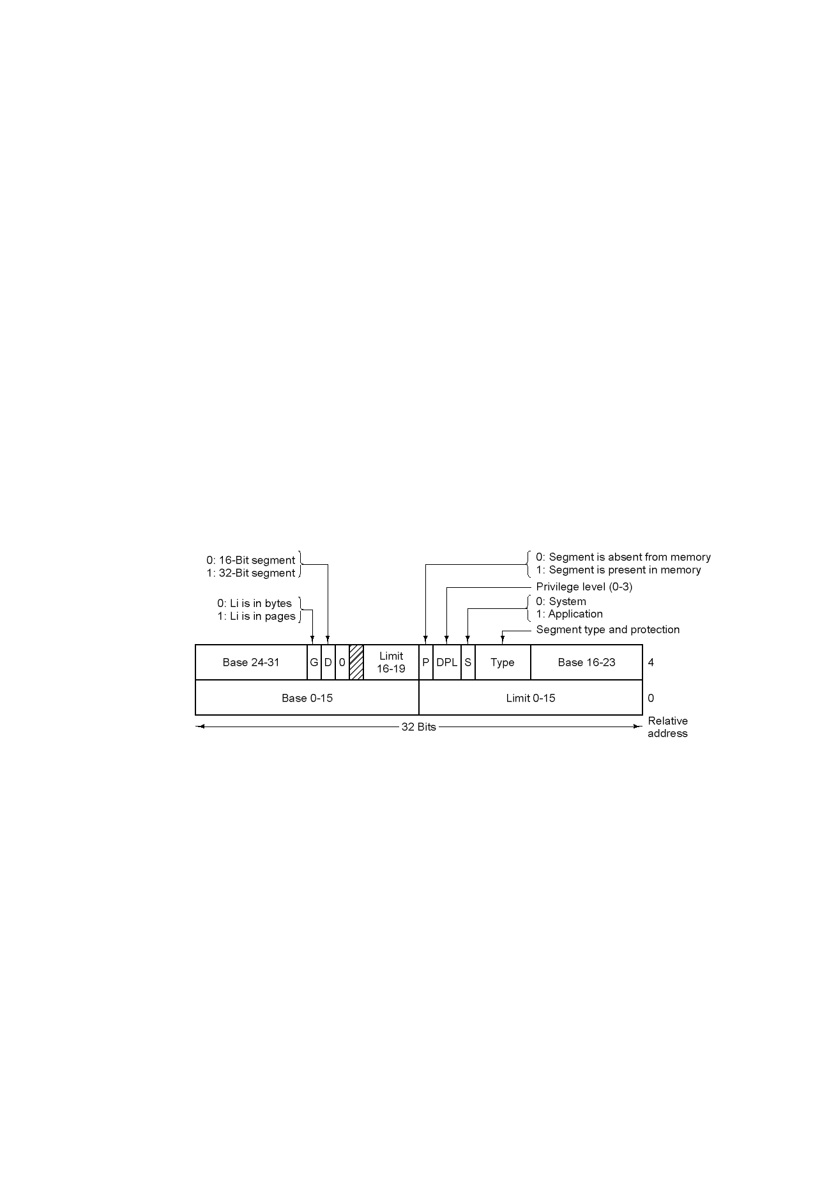
Segmentation with Paging: Pentium (2)
Pentium code segment descriptor
Data segments differ slightly

Slide 75
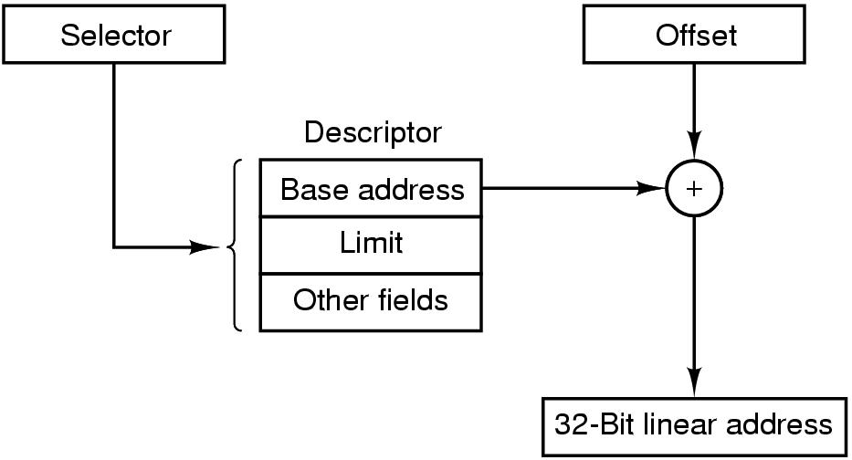
Segmentation with Paging: Pentium (3)
Conversion of a (selector, offset) pair to a linear address

Slide 76
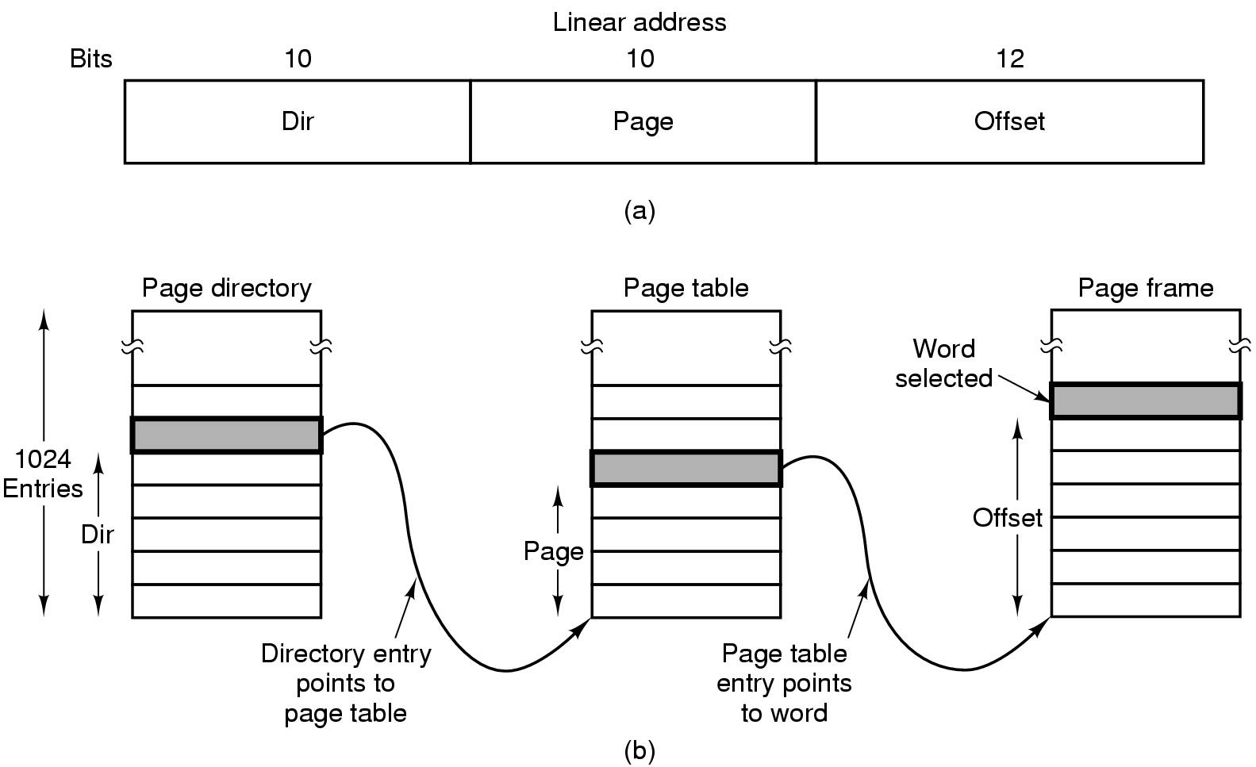
Segmentation with Paging: Pentium (4)
Mapping of a linear address onto a physical address

Slide 77
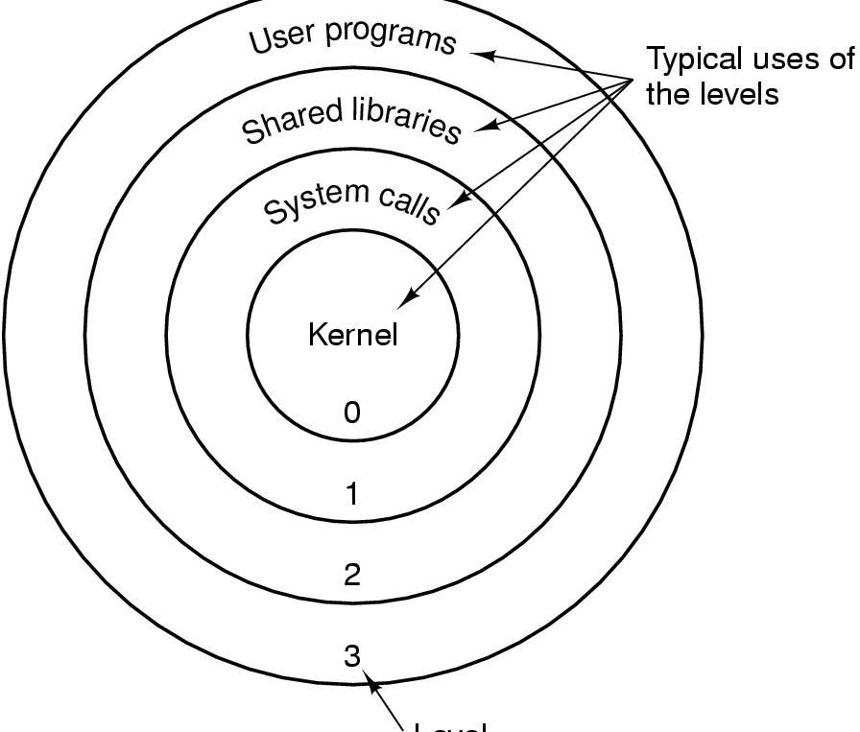
Segmentation with Paging: Pentium (5)
Level
Protection on the Pentium

Slide 78
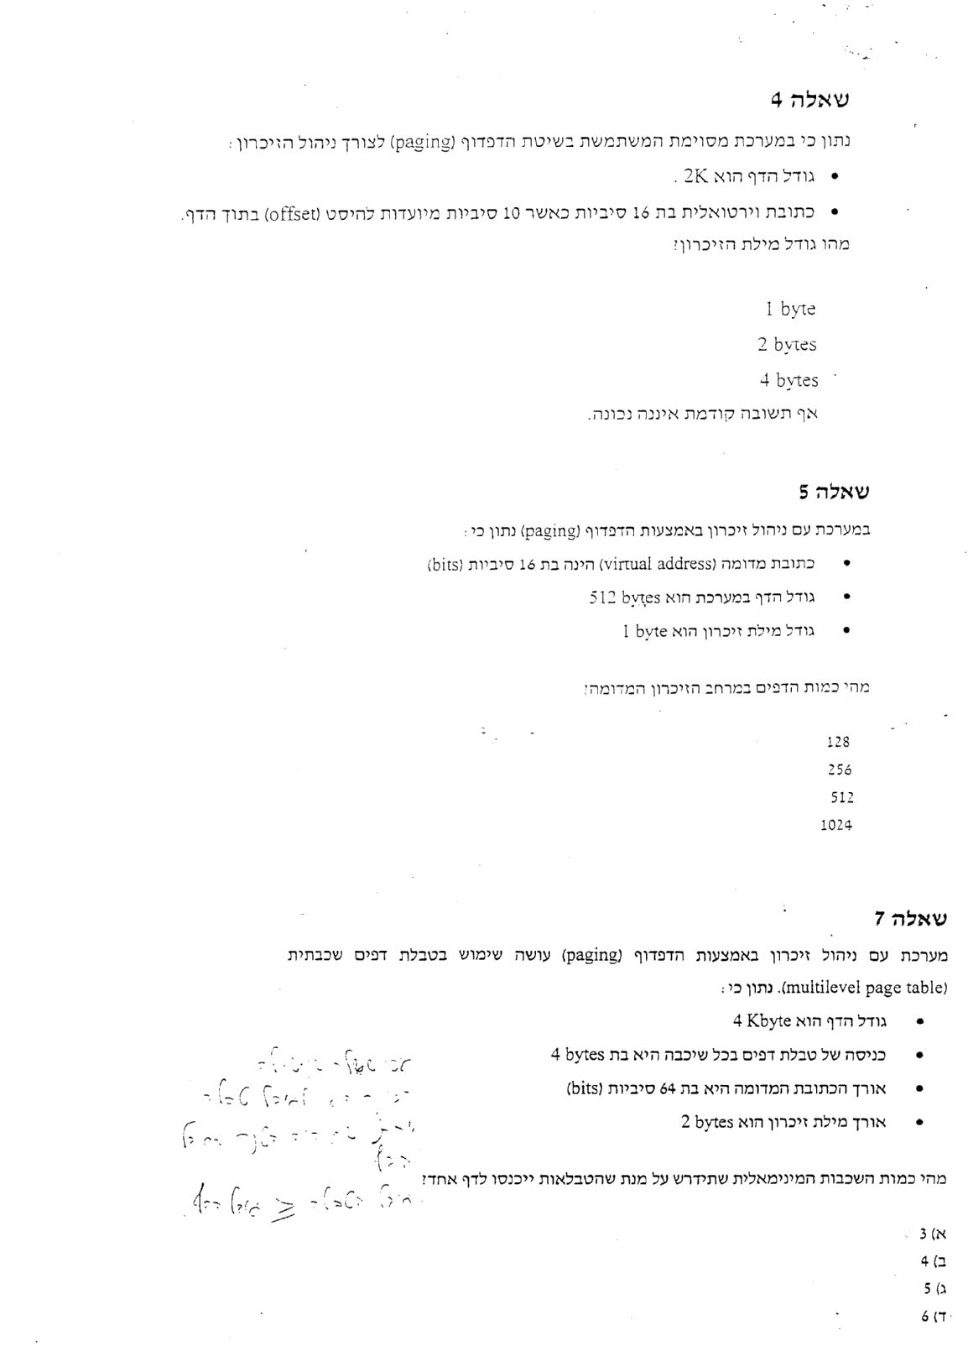
page | offset
6 | 10
2KB
1Kword
Frame==2^10 word ==1KWord
2KB==1KWord
Word= 2 Byte
page | offset
?? | ??
512B
Frame=2^9 Byte
Word = 1 Byte
Offset == 9 bit
Page == 7 bit
2^7 == 128
א. 128
ב. 256
ג. 512
ד. 1024

Slide 79
4kb
Entry=4B
1K entries
טבלה בשכבה
v.m=64 bits
Page1 | page2 | page3 | …. | offset
53 | 11
Page = 2Kword
Page = 4KByte
כמה כניסות יש בדף?
Page= 1K entries

Slide 80
Page Tables (2)
Second-level page tables
Top-level
page table
Pt1| pt2| …. |offset
3 |10 | 10 |10 | 10| 10 | 11
מסגרת פיזית
1k entries
4kb
32 bit address with 2 page table fields
Two-level page tables

Slide 81
שאלה 2
נתון:
  גודל דף 2K WORD
  WORD = 2 Bytes
  טבלת הדפים הרגילה היא בדיוק גודל דף
  גודל כניסה בטבלה 4Bytes
כמה סיביות יש בכתובת וירטואלית ?
Page | offset
?? | ??
2KWord
4KB
Page | offset
10 | 11
תשובה לש.2 :
גודל דף 2K WORD
אז 11 סיביות ל offset
WORD = 2 Bytes
דף == מסגרת == 4KB
כמה כניסות יש בדף ???
1024 כניסות
1024 דפים
2^10
10 סיביות לדף
סה"כ 10+11=21
1024 כניסות

Slide 82

VM = 8193 PH=??
V.M = 72705 PH=??

Slide 83
18 | 6 | 10
v.m=8193 -> ph ??
8193=8k+1
segment
page
offset
8k+1==
0..0 | 001000 | 0…01
0..0 | 010000 | 0…01
==16K+1
16385

Slide 84
18 | 6 | 10
v.m=72705 -> ph ??
71K+1
segment
page
offset
Segment=1
Page=7
0…01 | 000111 | 00..01
| 100000| 00..01
==32K+1
32769

Slide 85
page | offset
20 | 12
שאלה: 1
נתון:
32 סיביות בכתובת וירטואלית
12 סיביות להיסט offset
דף מכיל 1K הצבעות
ש1. כמה דפים צריכים בשביל להחזיק את הטבלה (טבלה רגילה) ?
ש2. מה גודל הטבלה במילים?
4KWord
1024 כניסות
תשובה ל ש.1 : 20 סיביות לדף. 1M Entries (2^20) יש מליון דפים ובדף יש 1024 כניסות אם כך צריך 1024 דפים להחזיק את טבלת הדפדוף
12 סיביות להיסט offset -> גודל דף == 4KWord
. גודל הטבלה 1024* 4Kword
גודל הטבלה = 4MWord

Slide 86
במערכת UNIX נתונה הורצו 2 התוכניות הבאות
#define AR_SIZE 2048 /* Program 2*/
main(){
int i,j,a[AR_SIZE][ AR_SIZE];
for ( i=0; i<AR_SIZE; ++i )
for ( j=0; j<AR_SIZE; ++j )
a[j][i]=0;
#define AR_SIZE 2048 /* Program 1 */
main(){
int i,j,a[AR_SIZE][ AR_SIZE];
for ( i=0; i<AR_SIZE; ++i )
for ( j=0; j<AR_SIZE; ++j )
a[i][j]=0;
שימו לב, ההבדל היחידי בין התכניות הוא בשורה אחת בלבד. שתי התוכניות הורצו במקביל מספר רב של פעמים ובכל פעם נמדד הזמן מתחילת ההרצה. התברר כי בכל פעם התכנית הראשונה מסתיימת בזמן קצר יותר מאשר התכנית השנייה. התהליך כולו נמצא בסביבת העבודה מה הסיבה הסבירה ביותר לכך?
הערה: שימו לב שעקב מספר רב של ההרצות ניתן להגיד שהתהליך כולו תמיד בזיכרון
א) הרצת התוכנית השנייה גורמת ליותר פעולות החלפת דפים בזיכרון
ב) הרצת התוכנית השנייה גורמת לתחלופה תדירה יותר של תוכן ה cache במעבד
ג) הרצת התכניות במקביל עלולה לגרום לקיפאון ולכן מערכת ההפעלה מעדיפה לסיים את הרצת התוכנית הראשונה קודם
ד) התשובות א' וב' הן הנכונות
ה) שלושת התשובות הראשונות הן נכונות

Slide 87


